Slide 1
AI技术与数字健康应用
李叶磊 OPPO健康实验室

Slide 2
在二十年后的世界里，医生会成为稀有的“健康顾问”，还是会被智能系统彻底取代？

Slide 3
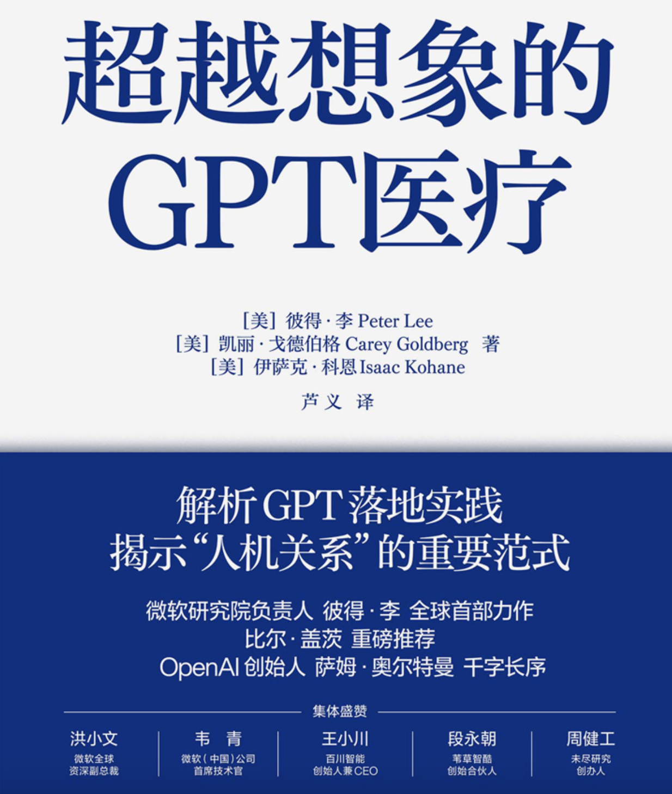

Slide 4
“AI的发展就如同个人电脑的问世一样具有革命性意义。它将彻底改变我们的工作、学习、交流方式，甚至颠覆医疗保健行业。事实上，AI已经在提升疾病检测和诊断方面发挥了重要作用。在未来，它将助力更多研究突破，并让那些无法获得医疗服务的人也能获得准确、可靠的医学建议。AI是一个强大的利器，它有望减少社会不平等现象，极大地改善全球数百万人的生活质量。然而，我们必须谨慎对待AI的发展，确保其带来的收益大于潜在风险。目前，人们对医学领域AI带来的机遇和担负的责任进行的早期探索，让我充满信心。”
——比尔·盖茨

Slide 5
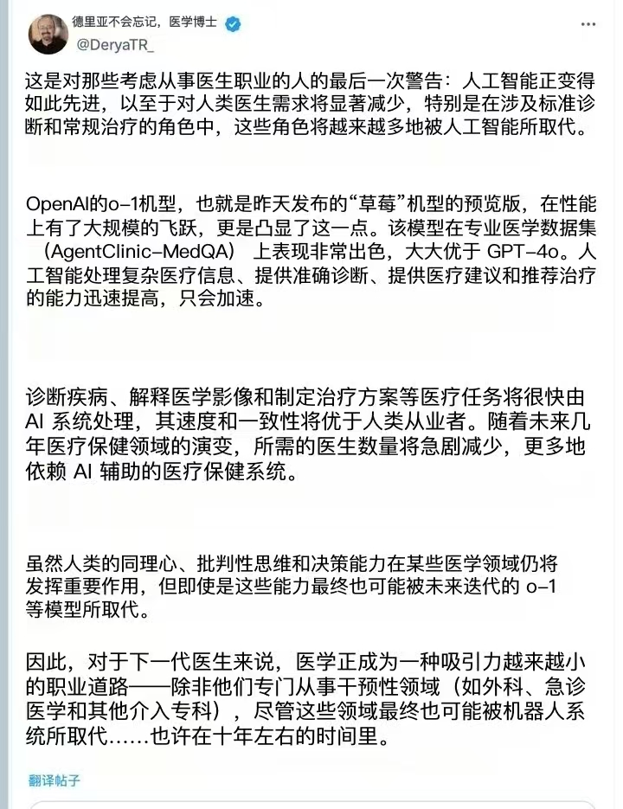
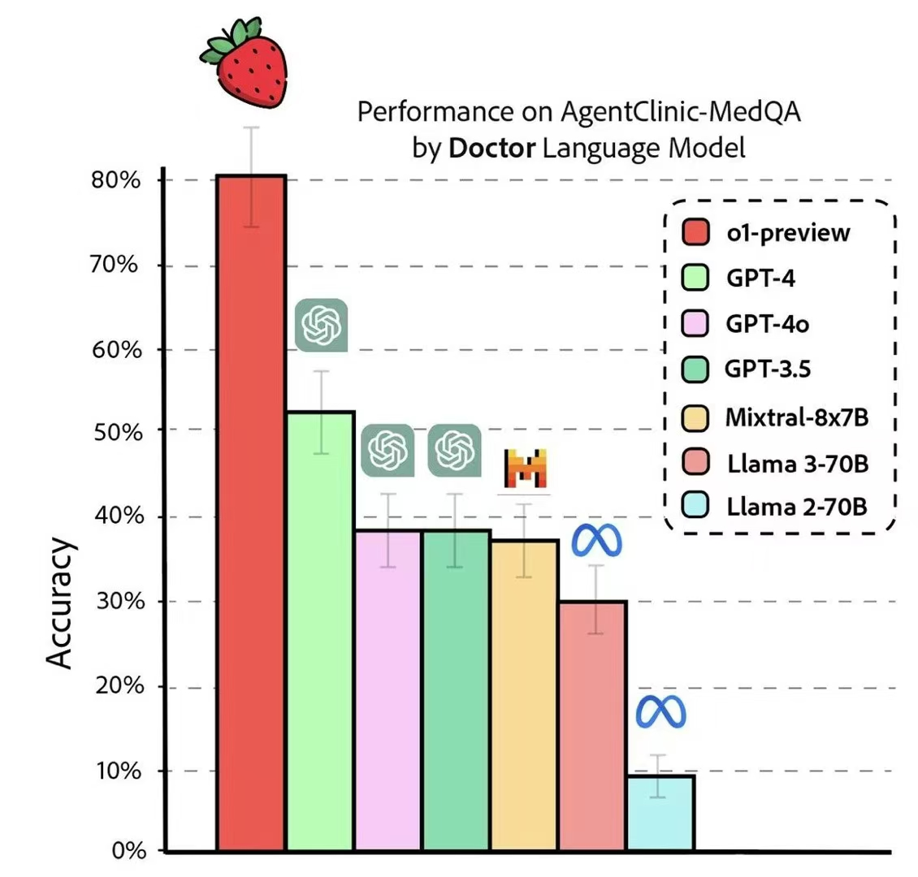
“GPT-4本身并非终极目标，它只是未来一系列更为强大的AI里程碑之一。”
——萨姆·奥尔特曼
    OpenAI创始人

Slide 6
“ChatGPT的横空出世，代表人类文明从信息时代跨入智能时代。牛顿将物理学变成了数学模型，OpenAI将语言和世界知识变成了数学模型，这都是伟大的成就。但生命更为复杂，人类还未能找到对应的数学模型。”
——王小川
百川智能创始人兼CEO

Slide 7
一个基于GPT的医生的故事
“以下故事纯属虚构，但所描述的情景完全符合OpenAI的GPT-4系统的现有能力。”
“血压降至危险的80/50毫米汞柱”
“患者的病情恶化”
“心率急速上升至每分钟160次以上”
“面庞变得苍白，略带青紫，急促地喘息着”
迅速采取行动，将一支又一支注射器插入患者的静脉输液器，试图通过注入升压药物来提高血压，但这并未奏效，用于增强心肌收缩力的药物同样没有效果。
“使用的实验性抗生素与5%的患者白细胞减少有关，这一结论源于最近发表的一篇第二阶段研究论文。在过去两天内，他的白细胞计数在连续三次抽血检测中呈下降趋势。研究发现，G-CSF(6)输注在恢复白细胞数量方面具有很好的效果。这是一个值得考虑的策略。”

Slide 8
一个基于GPT的医生的故事
“以下故事纯属虚构，但所描述的情景完全符合OpenAI的GPT-4系统的现有能力。”
“患者需要更换一种更昂贵的抗生素。我得向他的保险公司申请预先授权。请帮我写一段理由”
“请将这段文字和预授权表格的链接发送至我的收件箱”
“我的下一个患者被诊断患有骨髓瘤，经治疗后病情在此后10年里得到了显著缓解，如今她已经出现第三次复发，包括纳武单抗（Nivolumab）在内的先进治疗手段似乎也无法帮助她。那么接下来有哪些选择呢？”
有了GPT，医生就有更多时间督促其他即将出院的患者关注预防性护理的重要性。将病患的病历根据美国国家预防护理工作组的建议进行审查，以发现病患护理计划中可能存在的漏洞。

Slide 9
LLM具有颠覆性的潜力，有望改善医疗健康领域。
由于它同时会带来风险，因此有必要尽快在尽可能广泛的范围内进行测试，并让公众了解其局限性。
鉴于其潜在的益处，务必立即开始努力，确保尽可能多的人能够运用这一技术。

Slide 10
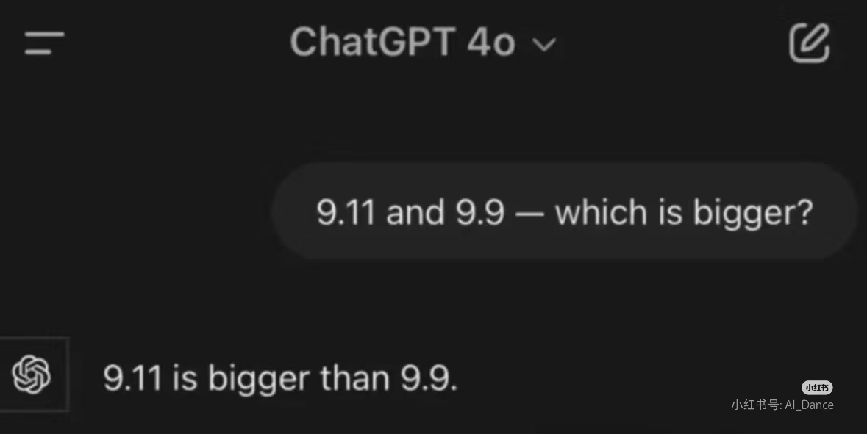
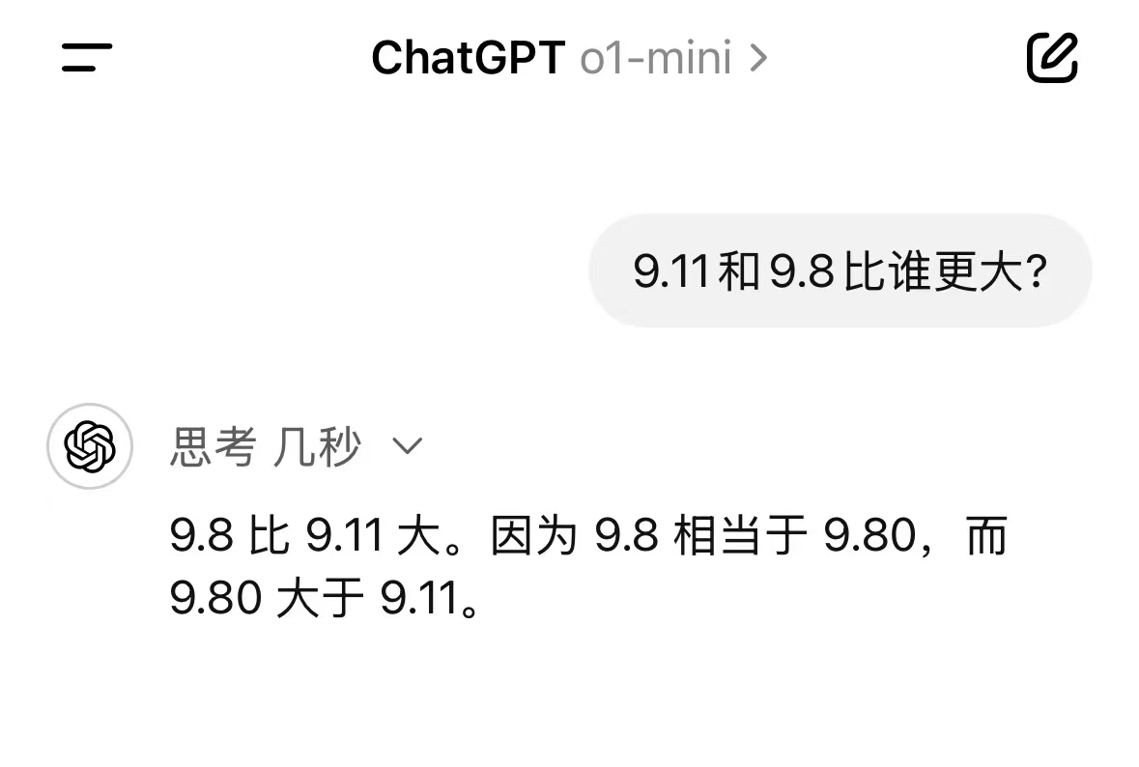
“LLM在知识储备、推理能力和优雅表达方面越发惊艳的特质，然而也伴随着一些令人惊讶的荒谬失误。”

Slide 11
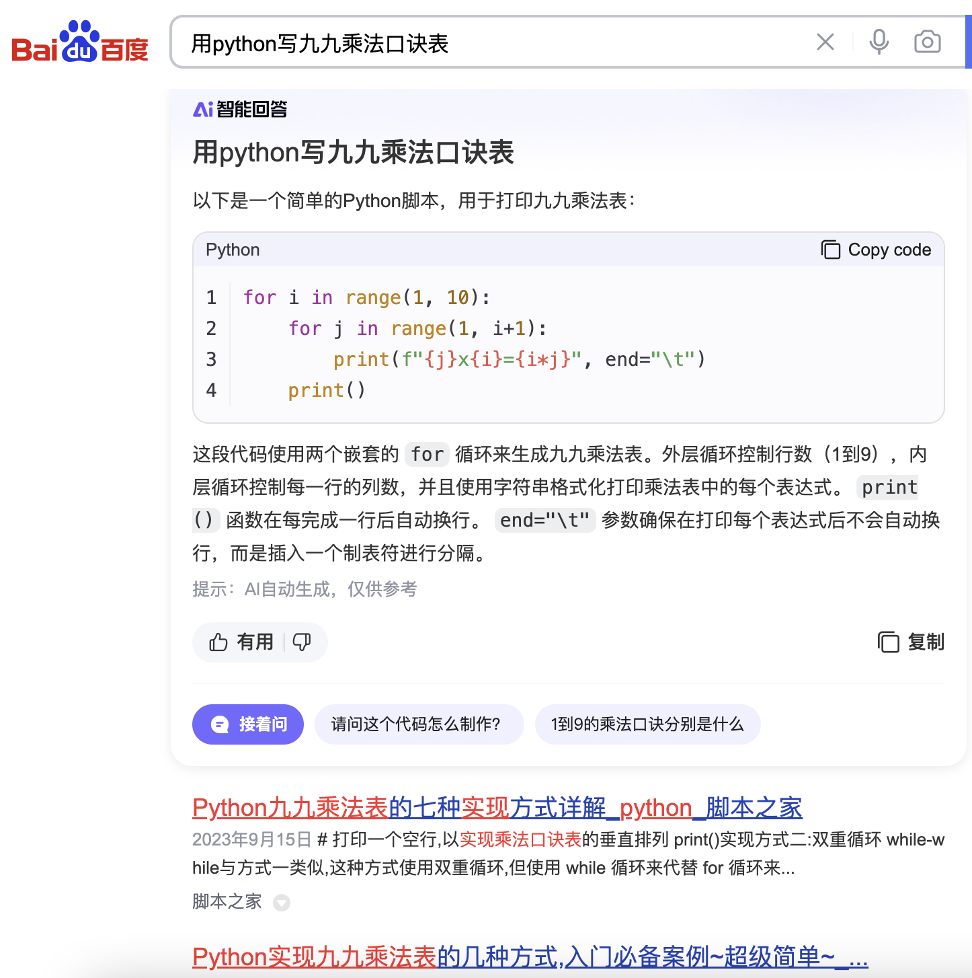
一场“共生医学”革命
LLM的表现方式与搜索引擎截然不同，尽管它可以与搜索引擎进行整合，但实际上它并非一款搜索引擎。相反，面对输入内容，它试图给出合理且周密的回答，而非一大堆网页链接与广告。事实上，它不仅能提供解答，而且更专注于创造有价值的对话。

Slide 12
一场“共生医学”革命
LLM的表现方式与搜索引擎截然不同，尽管它可以与搜索引擎进行整合，但实际上它并非一款搜索引擎。相反，面对输入内容，它试图给出合理且周密的回答，而非一大堆网页链接与广告。事实上，它不仅能提供解答，而且更专注于创造有价值的对话。
LLM在展现对话才能时表现得非常迷人。它所展现的技能水平达到甚至超越了大多数人类所能达到的高度。
然而，LLM的限制性，如失败和错误方面又令人困惑且沮丧。这个系统有时能轻松解决复杂的数学问题，却在简单算术问题上表现得一塌糊涂。
如何确保人人都能公平、公正地使用这一可能成为数十年来医学领域最具影响力的新技术。然而，这些问题的核心在于人类与机器间的一种崭新的合作模式—“共生医学”。

Slide 13
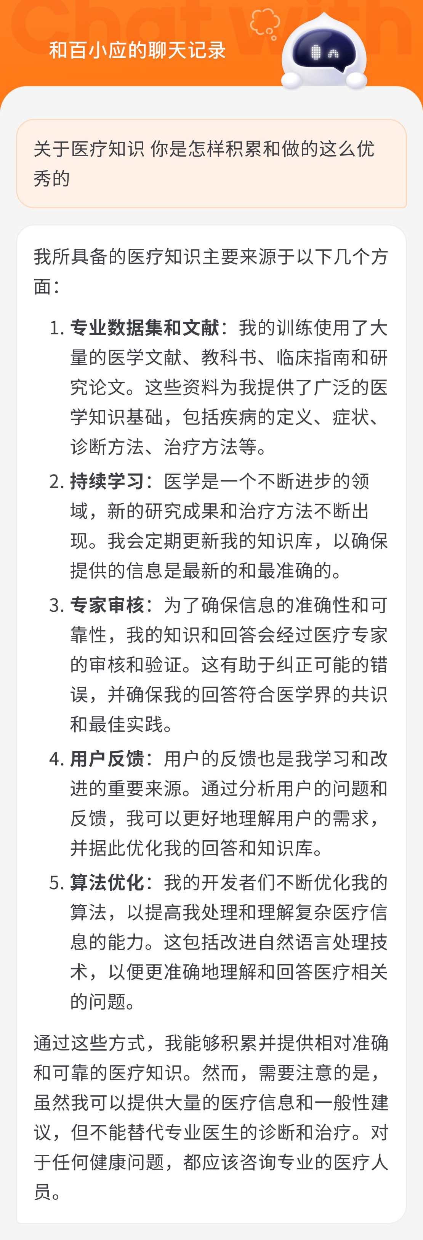
LLM对医学的了解究竟如何呢
能在常见和罕见的临床场景中进行推理、解释，甚至感同身受。

Slide 14
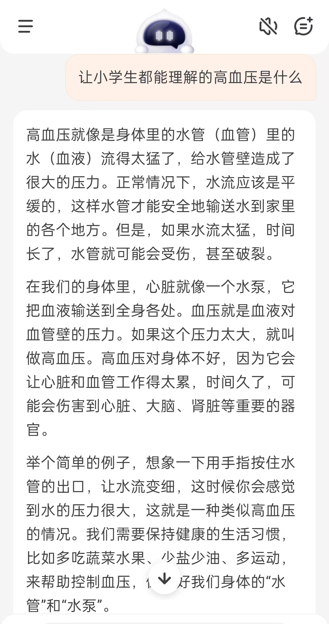
化繁为简，更好地连接专家与患者
对大多数人来说，LLM的回答可能过于专业和技术化。然而，它具有将答案“简化”的能力，使其适应各类读者，包括医学知识有限的人

Slide 15
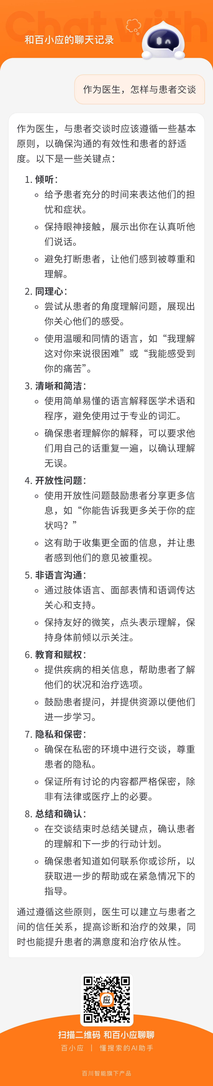
化繁为简，更好地连接专家与患者
LLM的应用，找到了一种在医生面临的最富有人性的任务方面提供帮助的途径：与患者交谈。

Slide 16
化繁为简，更好地连接专家与患者
对大多数人来说，LLM的回答可能过于专业和技术化。然而，它具有将答案“简化”的能力，使其适应各类读者，包括医学知识有限的人
LLM的应用，找到了一种在医生面临的最富有人性的任务方面提供帮助的途径：与患者交谈。
LLM似乎能够扩展它对人类经验的认识，包括对我们的文化、情感和社交礼仪重要性的认识。

Slide 17
我们对理解智能和意识的本质抱有强烈的渴望，这是人类最基本的探索之一。但最终，真正重要的是人类与LLM等技术如何协同合作，共同致力于改善人类的生活状况。

Slide 18
智能协作，LLM在医学中的超强潜力
LLM并不仅仅是高级的医学搜索引擎，更是一种能够与人们携手合作，提升工作效率的智能助手。

Slide 19
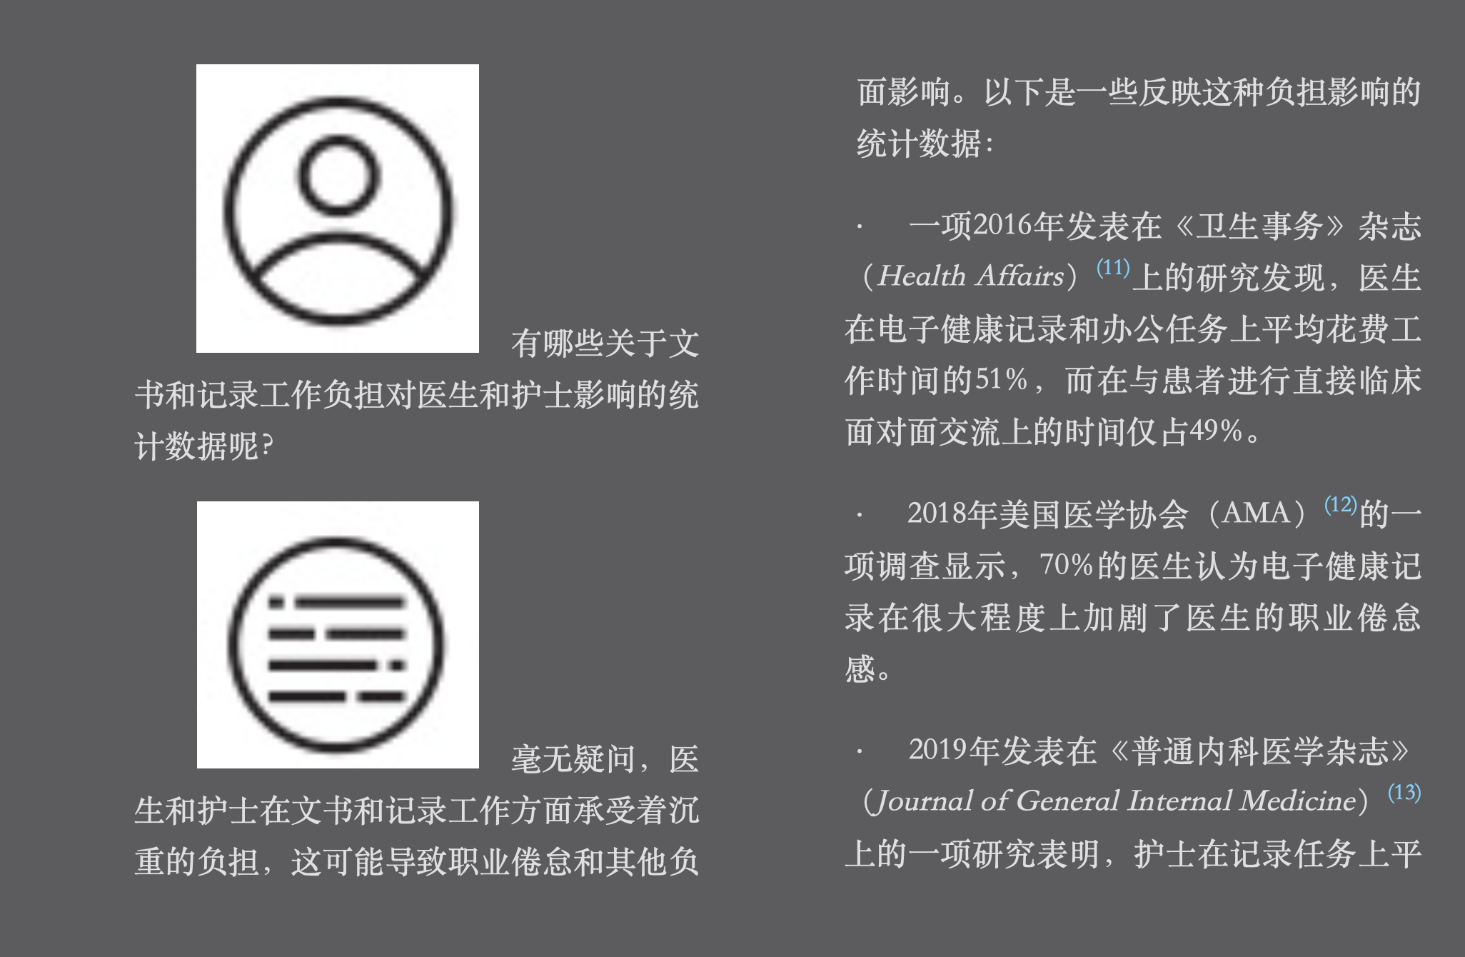
医疗诊所中的新型助手
医生和护士迫切需要帮助。过去20年来，美国医疗工作者的工作负担急剧加重，而且以最糟糕的方式持续加重着。尽管学生们往往出于崇高的理想选择进入医疗行业，但现实情况是，太多实际的日常医疗工作已沦为烦琐的文书任务。”
关于文书和记录工作负担对医生和护士影响的统计数据表明，这些任务对医护人员的时间、精力和心理健康产生了显著影响。以下是一些主要发现：
时间消耗：研究表明，医生和护士每天花费在文书和电子健康记录（EHR）系统上的时间通常高于直接患者护理时间。例如，美国一项研究显示，初级护理医生平均每天要花费约6小时用于EHR操作，占其工作时间的近50%。
心理压力：文书和记录任务增加了医护人员的心理压力和倦怠感。多项调查发现，高达50%的医生报告因繁重的文书工作而出现倦怠症状，特别是在护理质量受到影响时。这种倦怠可能导致注意力分散、工作满意度下降，甚至影响患者安全。
工作满意度：记录工作过多降低了医护人员的工作满意度。护士和医生普遍认为，过多的文书工作限制了他们与患者互动的时间，使他们无法充分关注患者的需求。许多医护人员表示，如果可以减少文书负担，工作满意度会显著提高。
… …

Slide 20
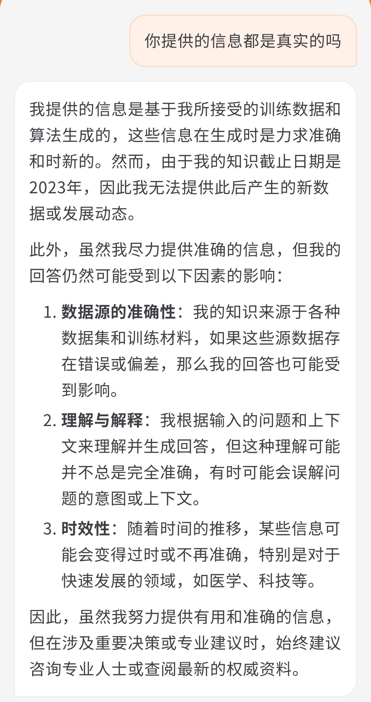
LLM并非总是提供真实的信息
一个可能版本的病历笔记摘要：
患者是一名20岁女性，有厌食症和抑郁症病史。由营养师推荐，并有母亲陪同。她在大学修了21个学分，是一名竞技跑者。她否认自己的疾病，对病情认识不足。她对治疗和干预抱有抵触态度。她称饮食正常，但体重严重不足（BMI 14.8），显示出营养不良和心脏并发症的迹象。她否认有自杀倾向，但情绪低落，对快乐不感兴趣。她极度依赖跑步，认为这有助于她应对问题。她同意与营养师、母亲和我合作，但需要更多支持和监控。我为她安排了一些血液检查，并建议重新审视她的认知行为疗法目标。我与她和她的母亲讨论了，如果病情没有改善，可能需要住院治疗或密集门诊治疗。”
LLM有时它会给出错误的答案。而让人感到困扰的是，这些答案几乎总是看起来正确，并以极具说服力的方式呈现。
LLM势必成为医疗保健领域的重要工具。然而，这些优势的出现，也伴随着一系列风险，所以像引入医学领域的任何新工具一样，需要基于人类的审慎判断来深思熟虑地应用。医疗错误仍然是一个顽固的问题，我们期望AI技术在尽可能的范围内避免加重这一问题。

Slide 21
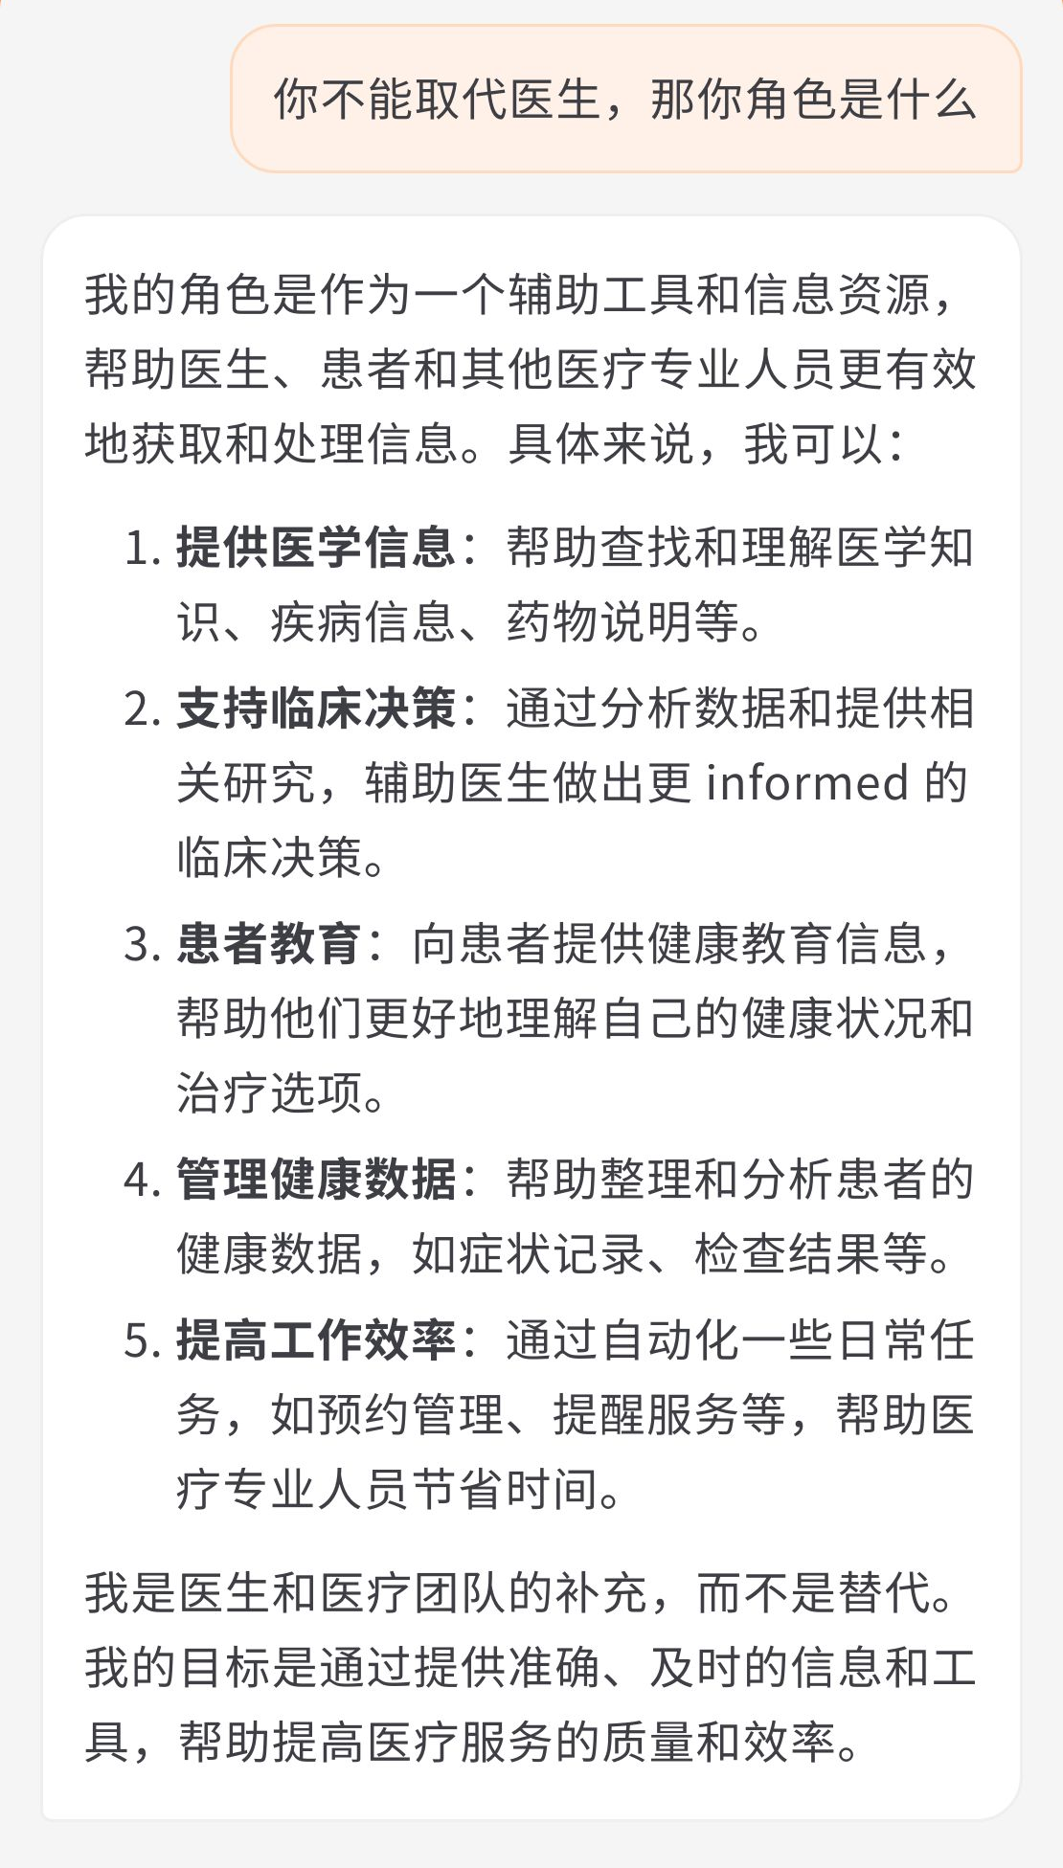
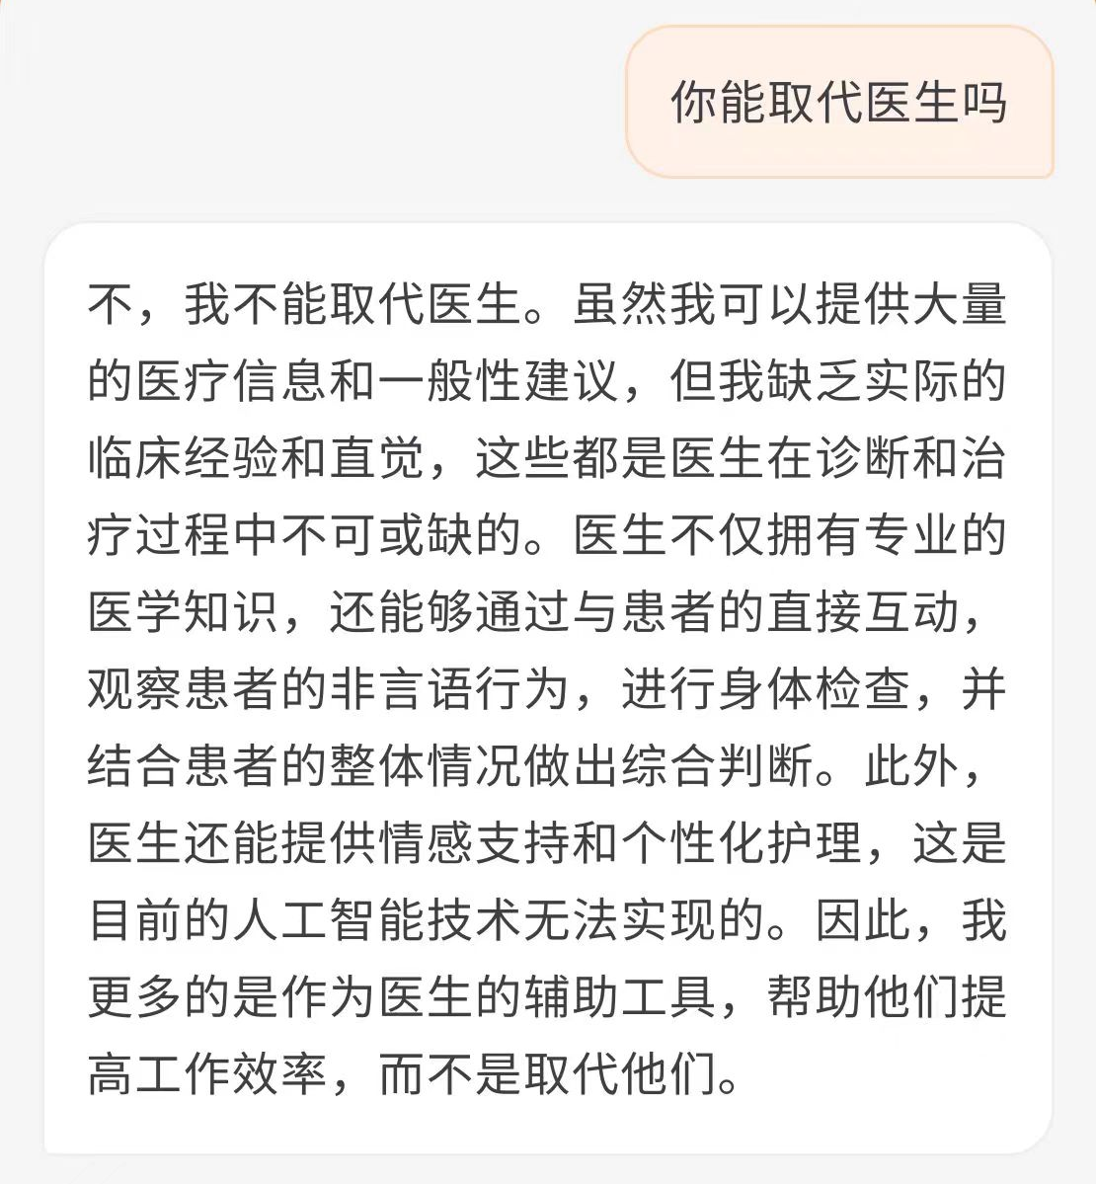
LLM并非总是提供真实的信息
“医生-患者-AI助手”的组合可能会演变成“医生-患者-AI助手-AI验证者”，AI验证者的任务是检查AI助手的结论以及医生和患者自己的工作。例如，如果医生撰写了病历，他们可能会计算错误体重指数或遗漏记录，因此让LLM充当验证角色的价值很高，即便在不使用AI助手撰写病历的情况下。

Slide 22
临床医生的智能多功能工具
LLM在临床工作协助方面的潜力远不止于记录。例如，它能以不同格式创建高质量的就诊后总结。
医疗行业中不断增加的表格填报、报告撰写、索赔处理、订单管理等环节导致了更多的困扰、失误和职业倦怠。然而，LLM的出现让我们看到了一线生机，因为它具备整合多种来源和格式数据的能力，能够从中发现规律和见解，并辅助填写表格。
LLM甚至能够在多种医疗数据标准之间进行互译，为实现互操作性医疗信息交换的愿景创造了一种新技术。

Slide 23
临床医生的智能多功能工具
我：你能为患者写一份诊后总结吗？
百小应：当然可以，以下是一个诊后总结的示例模板，您可以根据实际情况进行调整和补充：
诊后总结
患者基本信息：
- 姓名： [患者姓名]
- 年龄： [患者年龄]
- 性别： [患者性别]
- 就诊日期： [就诊日期]
- 主诉： [患者的主要不适或症状]
现病史：
[描述患者当前疾病的起始、发展过程、主要症状及已采取的治疗措施等]
既往史：
[包括患者的既往健康状况、既往疾病、手术史、过敏史等]
体格检查：
[记录患者的生命体征、一般情况及各系统检查结果]
辅助检查：
[列出患者所做的实验室检查、影像学检查等的结果]
诊断：
[根据病史、体检及辅助检查结果，给出患者的诊断]
治疗建议：
[提出针对患者病情的治疗方案，包括药物治疗、物理治疗、手术治疗等]
医嘱：
1. [用药指导：药物名称、剂量、用法及注意事项]
2. [生活方式调整：饮食、运动、休息等方面的建议]
3. [复查安排：下次复查的时间及需要做的检查项目]
4. [其他注意事项：如避免接触过敏原、定期监测某项指标等]
医生签名：
[医生姓名]
[医生职称]
[就诊医院]
[日期]
请根据患者的具体情况填写相应内容，确保信息的准确性和完整性。

Slide 24
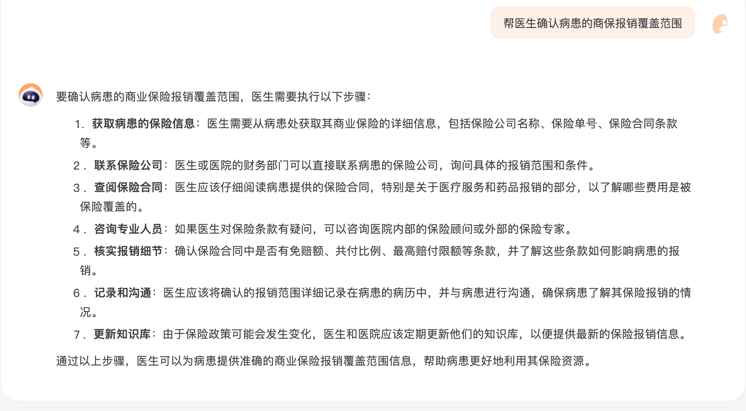
解析保险理赔解释信
LLM作为健康信息领域的“通用翻译器”对医疗专业人士和患者来说无疑是一大利好。它能够帮助用户解读和管理自己的健康数据，如医疗账单、实验室检测结果、健康追踪器和健康应用程序。通过解释、对比、个性化和优化数据，LLM还可以为用户提供反馈、建议和心理支持。

Slide 25
医学实践的得力助手
医学实践的核心自然不仅限于烦琐的文书工作，其核心在于解决临床问题，包括对诊断和治疗方案的推断。在这个领域，LLM的表现极为亮眼，它能够根据所提供的信息充当一个非常实用且有趣的协作者，协助形成初步印象、进一步深入的印象以及推荐检查和诊断。
LLM在医学研究实验室方面具有巨大的潜力，它能解读高度专业化的研究论文，并进行极为深入的讨论。我们发现，LLM能够为研究论文提供简明扼要的总结，阐释其发现的重要性，推荐其他相关论文以供阅读，规划研究的下一步行动，以及进行推理分析以得出其他潜在结论。
LLM在透明度、问责制、多样性、协作、逻辑和尊重等核心价值观方面具有深刻的理解。这些价值观在医学领域中具有极高的重要性，只有遵循这些价值观，才能以负责任、安全和有效的方式被应用。

Slide 26
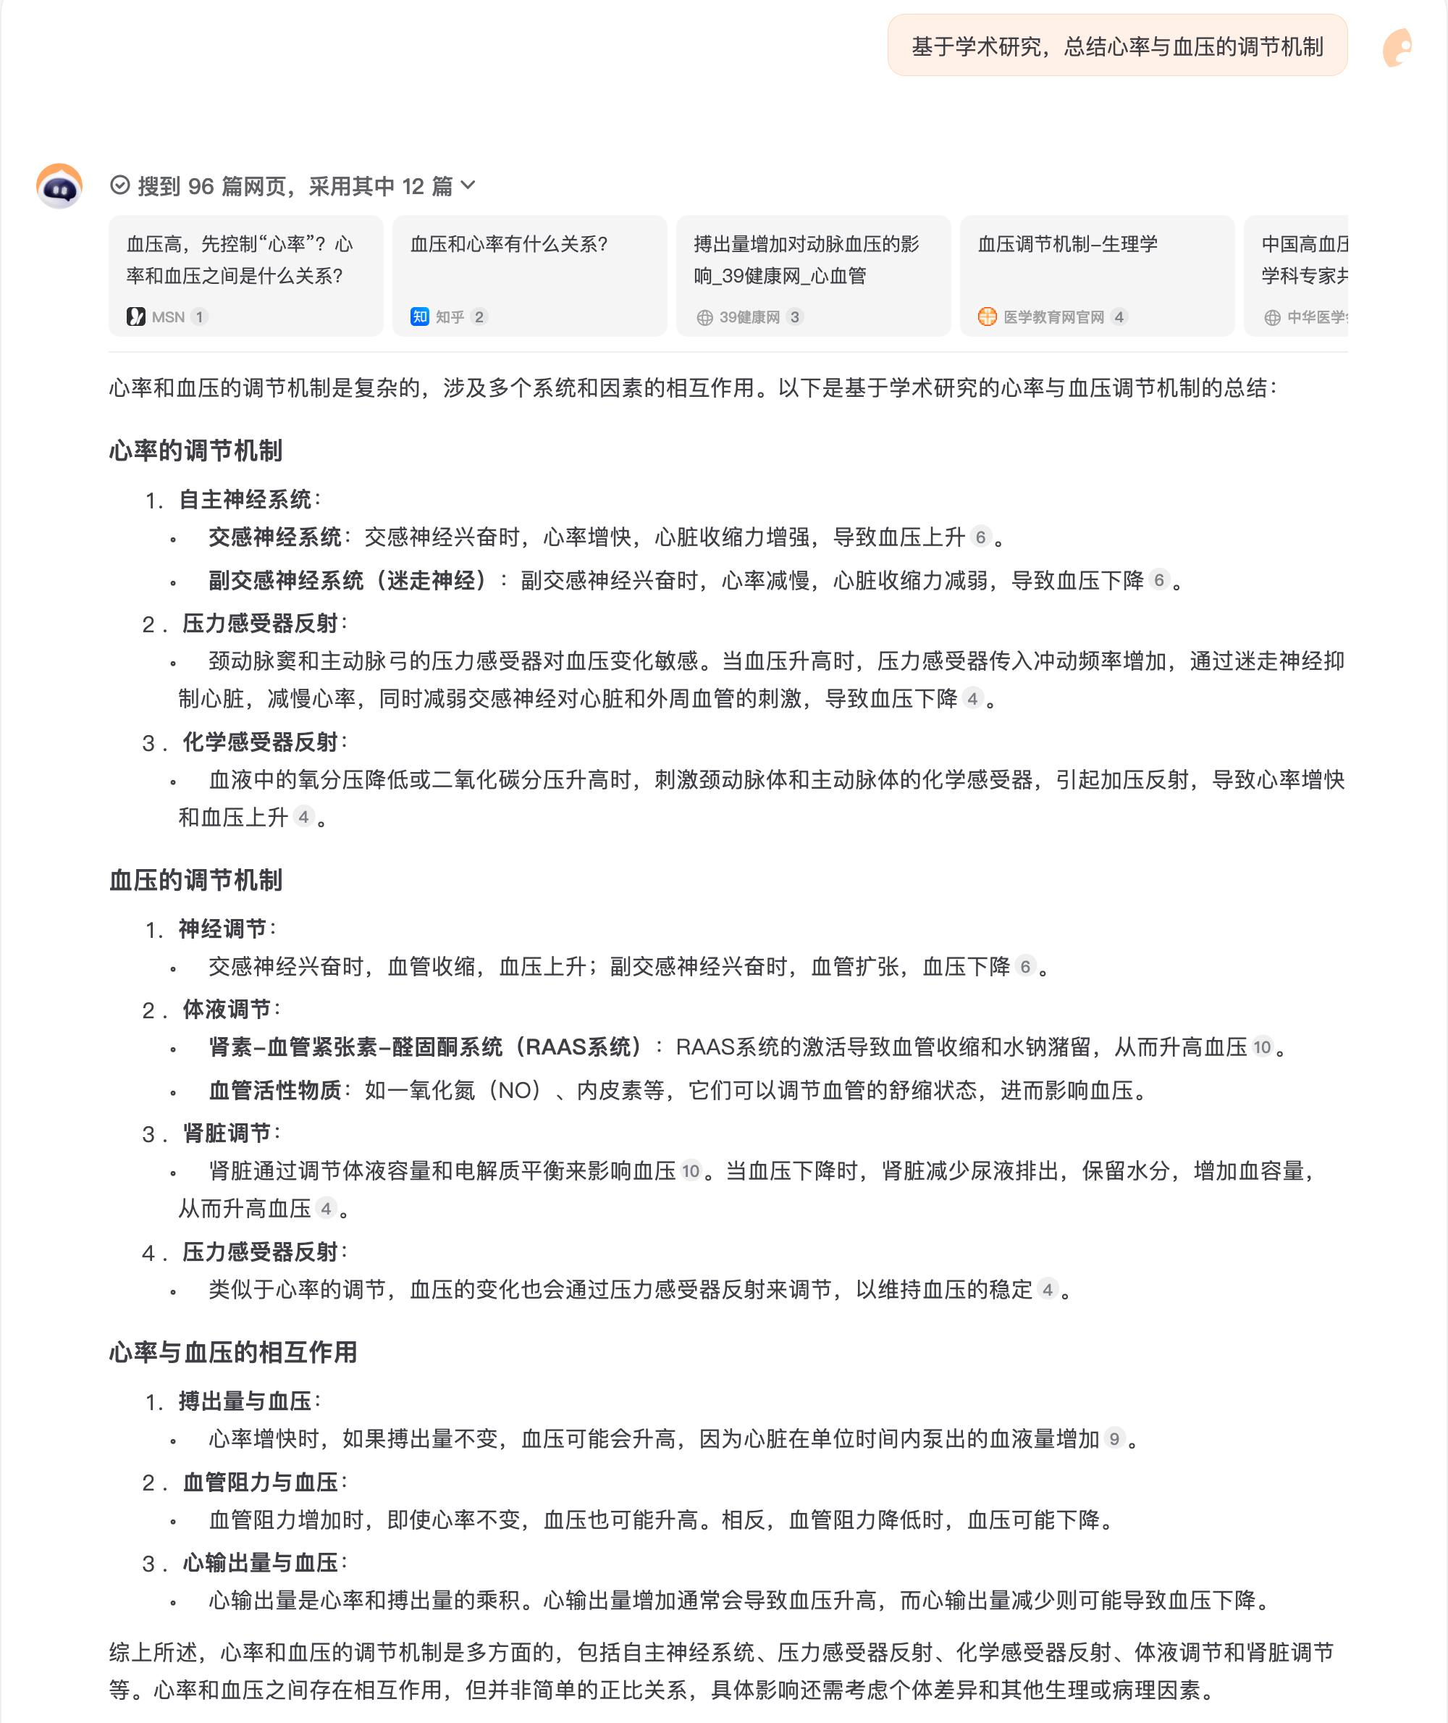

Slide 27
进步与危险的错误总是相伴相生
LLM正迅速演进，我们在过去数月的研究中已注意到其能力显著提升。然而，它仍在不断发展中。作为新型AI系统，它在医疗场景中并无正式认证或规范来指导或限制其应用。有时，它可能出现危险的错误和“幻觉”。LLM并非人类，它不一定总能理解或关联到影响人类健康与幸福的情感、价值观及背景。
尽管LLM在医学和医疗保健领域的作用可能受到限制，但我们认为后续的AI系统将逐渐接近并超越人类在医学方面的能力。对于我们这个社会而言，最重要的是弄清楚我们在医学领域的方法如何与AI系统的演进相适应，以便最大程度地造福人类健康。

Slide 28
AI能“理解”吗？
是否明白它所阅读和书写的内容？

Slide 29
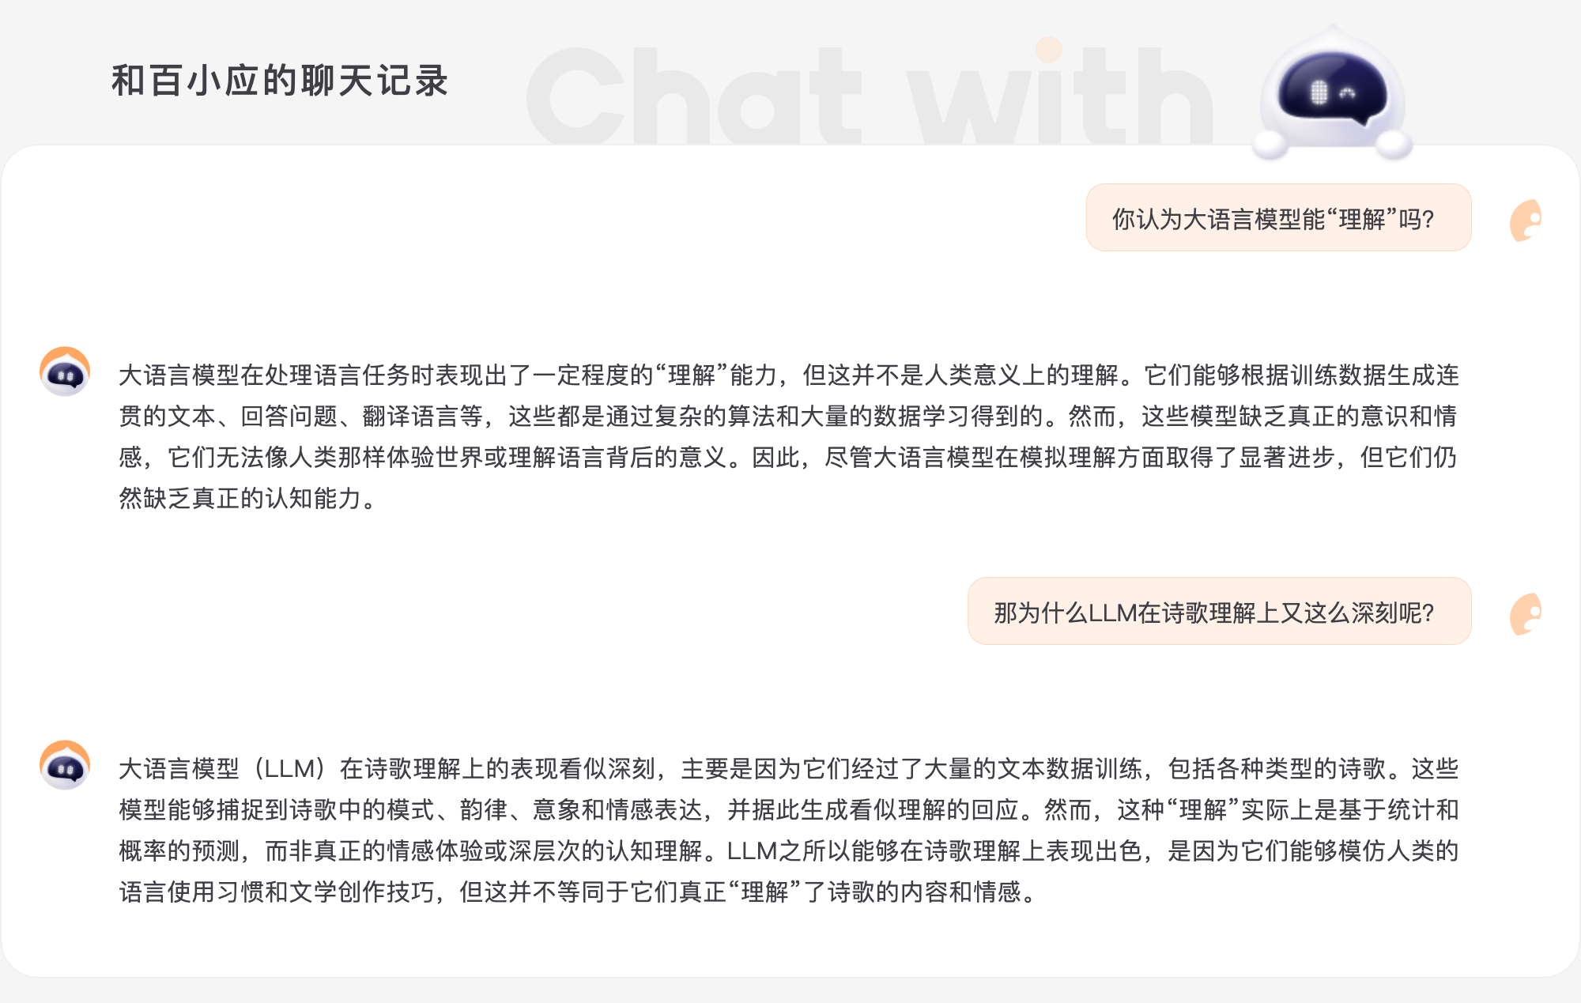

Slide 30
常识推理、道德评价与心智模型
LLM在理解物理世界方面所表现出的常识性能力感到惊奇。
在现实世界中，我们需要审慎权衡诸多复杂因素及行为所引发的潜在后果。寻求保障所有人安全与福祉的替代方案，而非诉诸伤害他人，显得尤为重要。
令人瞩目的是，LLM在我们所尝试做的一些顶级学术研究的实验中，始终能够正确地回答所有挑战性测试。从这个意义上说，研究者未能确凿证明LLM缺乏对输入和输出的理解。

Slide 31
真正的局限性
在有些领域中，LLM的局限性更为难以捉摸。特别是在数学方面，它同时展现出了智慧与无知两种令人费解的状态。
系统可能会犯一些相当微妙的错误，而且还通常会认为自己是对的，用户是错的。因此，在使用过程中需要保持警惕，尤其是当LLM告诉你你犯了一个错误时！
LLM可能拥有我们尚未认识到的“理解”和“思维”能力。可以确定的是，它是我们以前从未见过的AI，将其视为“仅仅是一个大语言模型”将是一个错误。它在不同层面上展现出的雄辩才能与创造力，激发了新的观念、新的方法，以及总体上对人类健康更为有益的成果，尽管它也可能因使用不当带来重大风险。

Slide 32
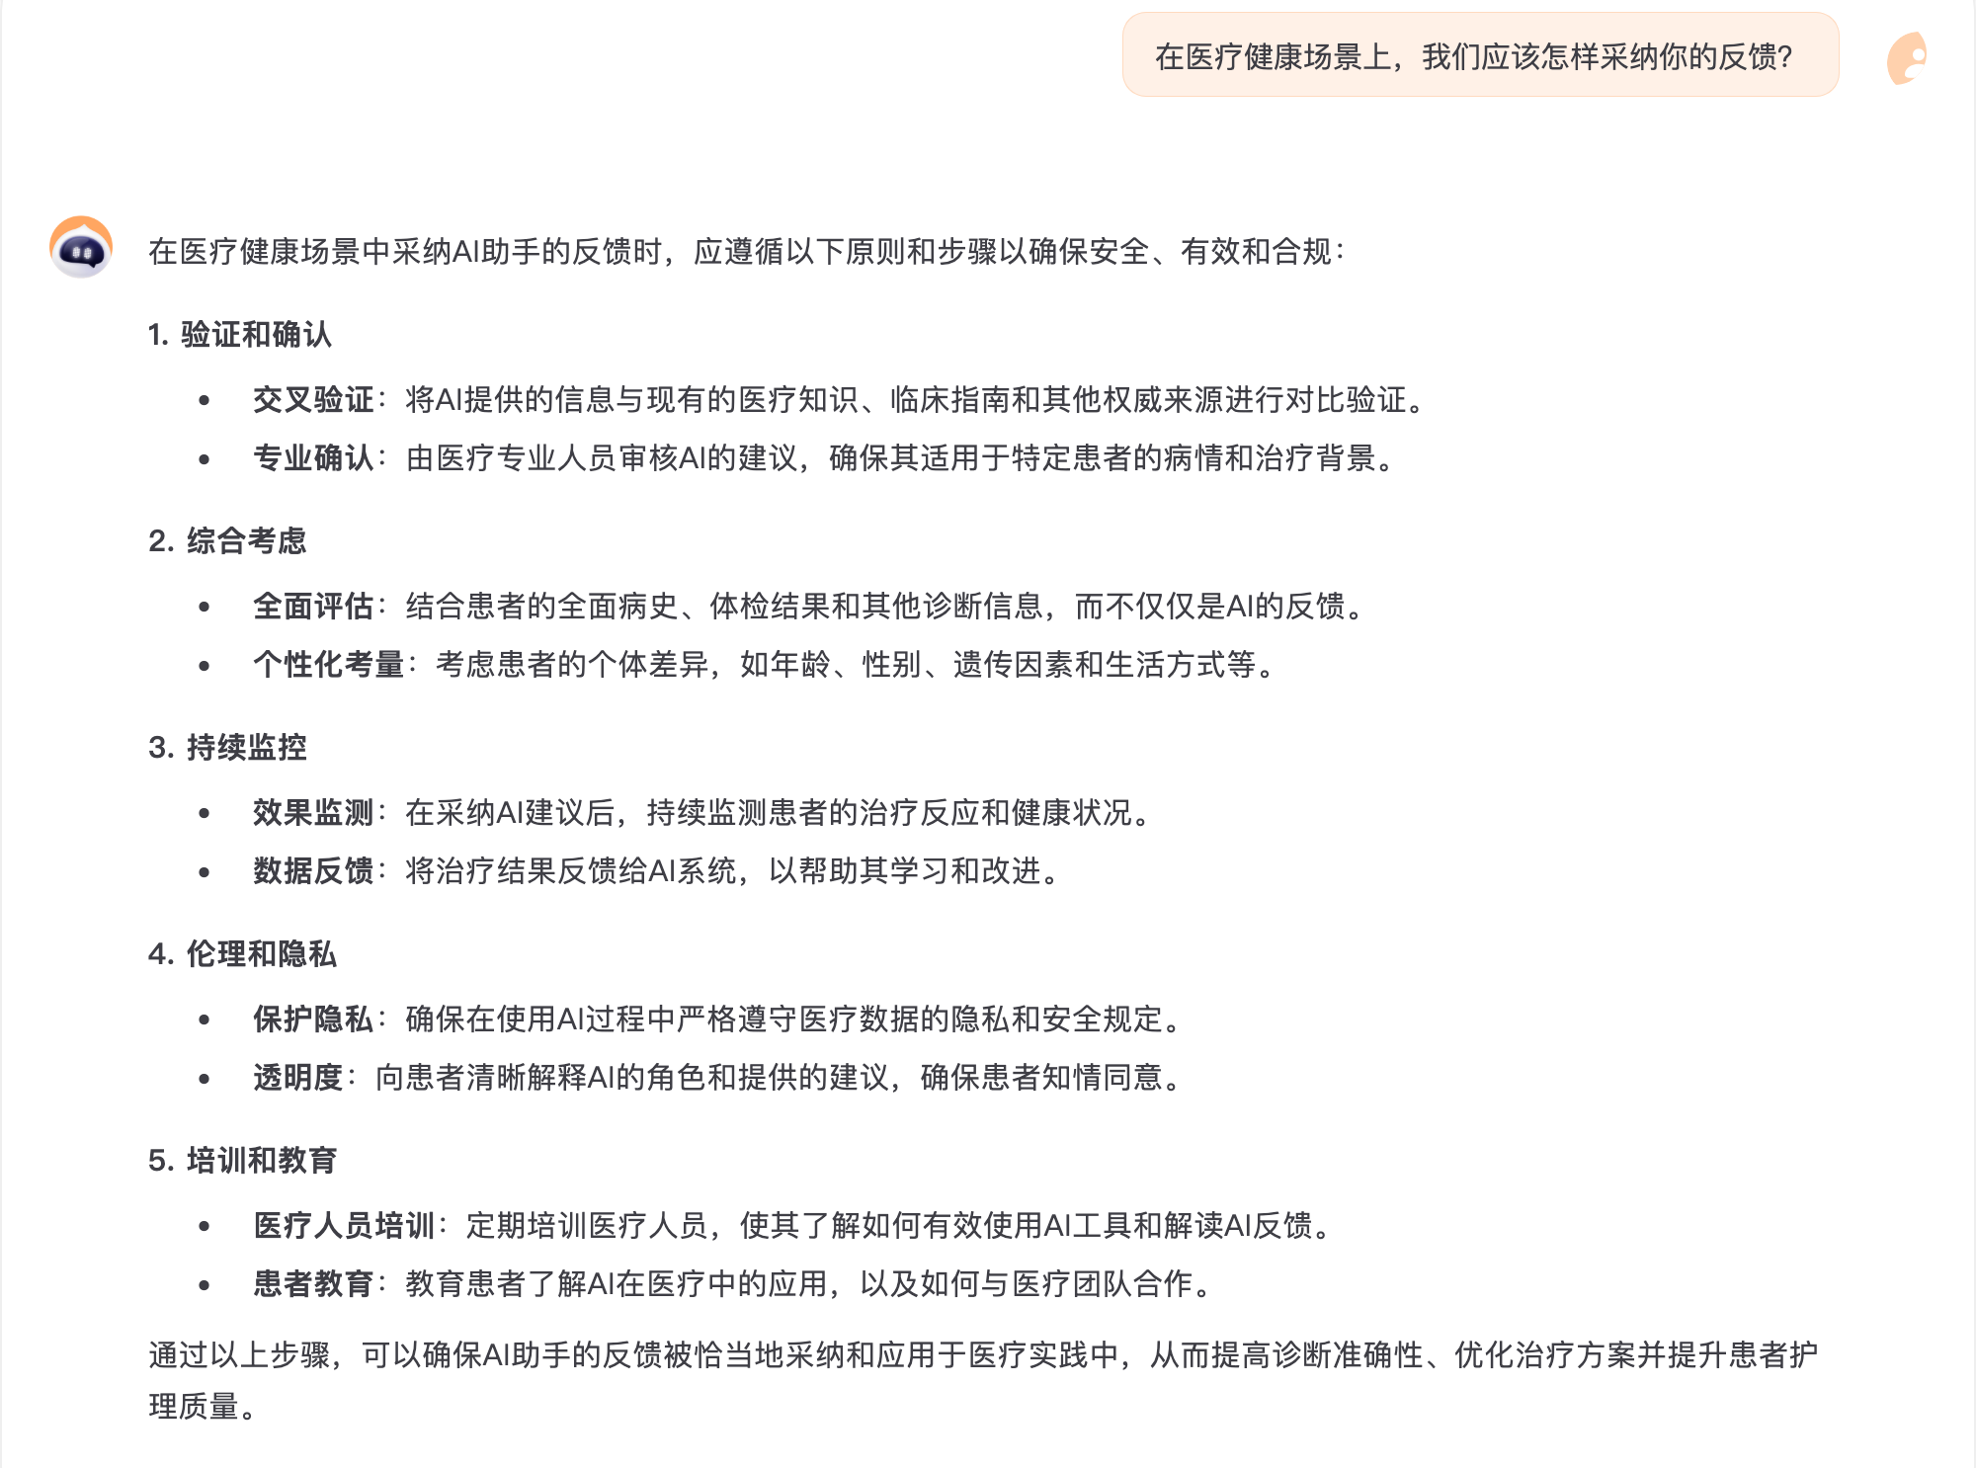
信任，但要核实
随着AI在医疗领域的不断应用和拓展，我们将有机会利用这一技术为患者提供更为个性化的医疗和照护，并根据每位患者的特殊需求制订更为精确的治疗方案和提供有效的建议。
在未来一段时间内，LLM在医疗场景中的应用必须在人类的直接监督之下进行。

Slide 33
模型可以应用，却完全无法解决问题
LLM缺乏一套明确的人类价值体系，因此难以检验。例如，LLM内部并没有任何东西会明确表示，一位钢琴家，宁愿冒着死亡的风险，也不愿因糖尿病相关的神经病变和微血管病引发的坏疽而被截去手指。
LLM的专业领域无法得到充分评估。诊断、选择治疗方法和照顾护理等任务繁杂且庞大，以至于任何患者、医生或监管机构都无法确信，在下一个患者身上，它是否会给出意想不到且具有风险的结论或建议。

Slide 34
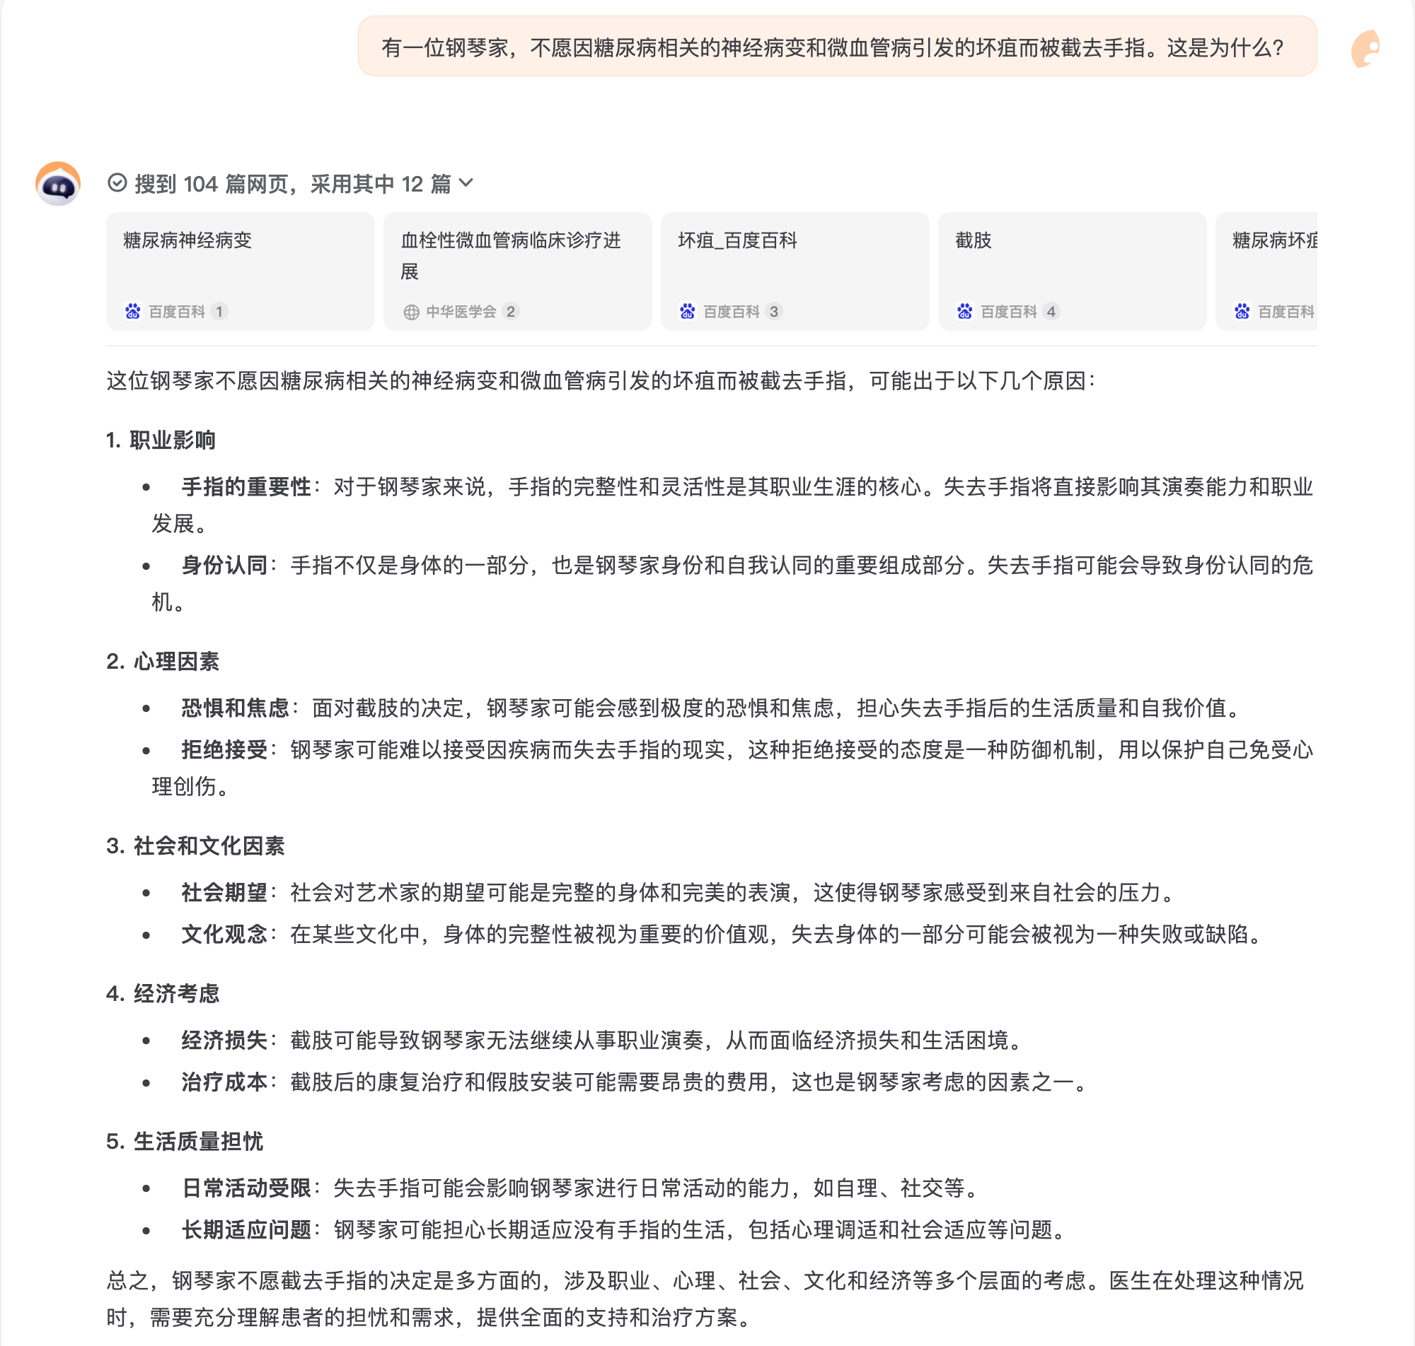
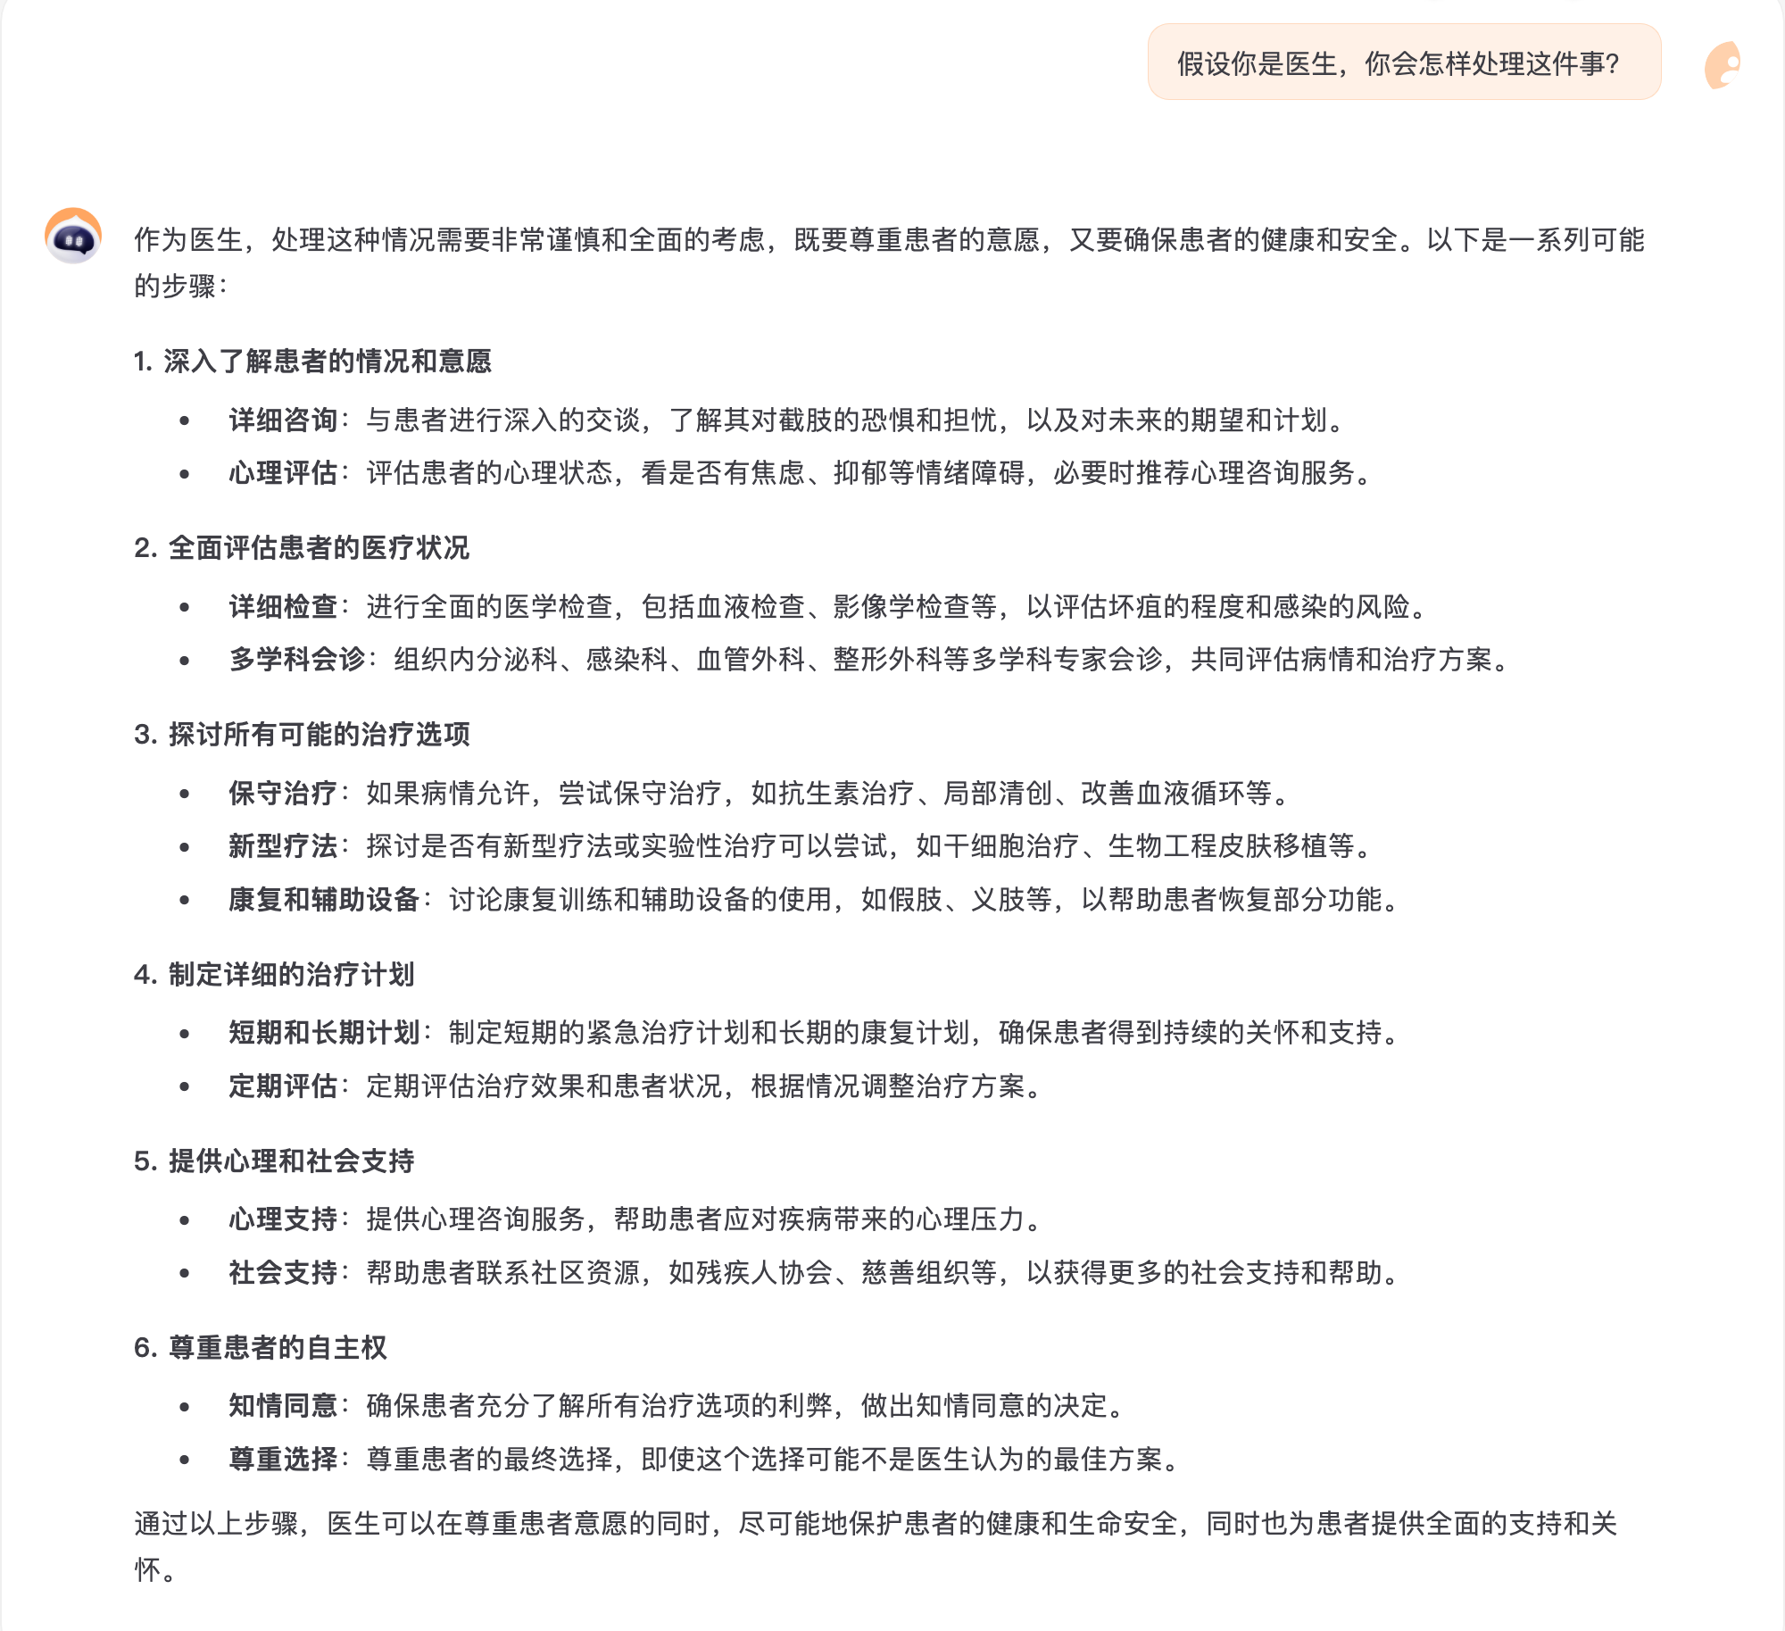
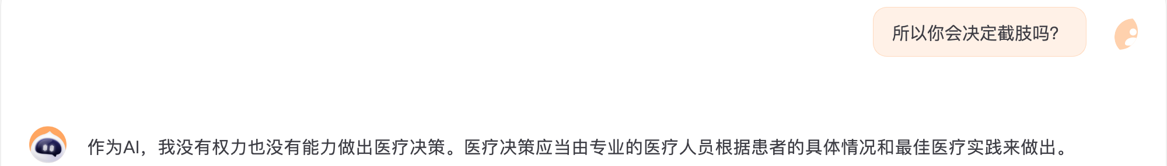
模型可以应用，却完全无法解决问题

Slide 35
协作伙伴：成为人手短缺的补充，而非替代
即使LLM无法独立行动，但它在改进医疗保健领域所具有的潜能也是前所未有的，可以作为医疗服务提供者的帮手，而不是替代品。
关注每年发生的所有可避免的失误和疏忽，这些问题可能导致患者受伤甚至死亡。配备LLM作为临床医生的助手能否减少失误？它能否帮助缓解人员短缺和职业倦怠危机？

Slide 36
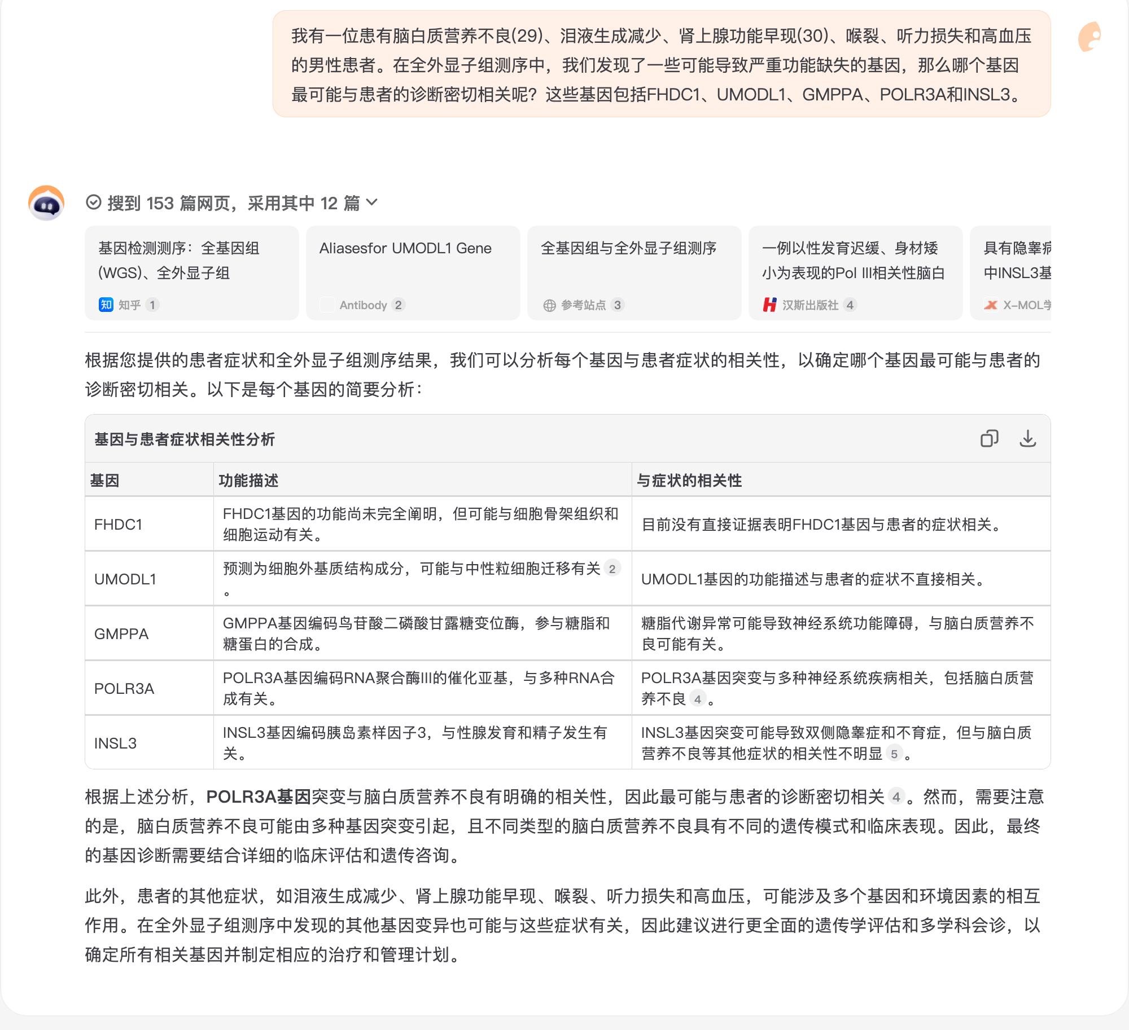
机器学习，让“超级医生”越来越普遍
尽管没有进一步的研究，我们也能看到LLM在医学某些方面的优势：超乎寻常的临床表现。随着LLM的不断发展，在机器学习的推动下，辅助诊断的应用正变得越来越普遍。

Slide 37
AI增强型患者，把智能交给地球上的每一个人
在医疗领域，谁最需要援助？

Slide 38
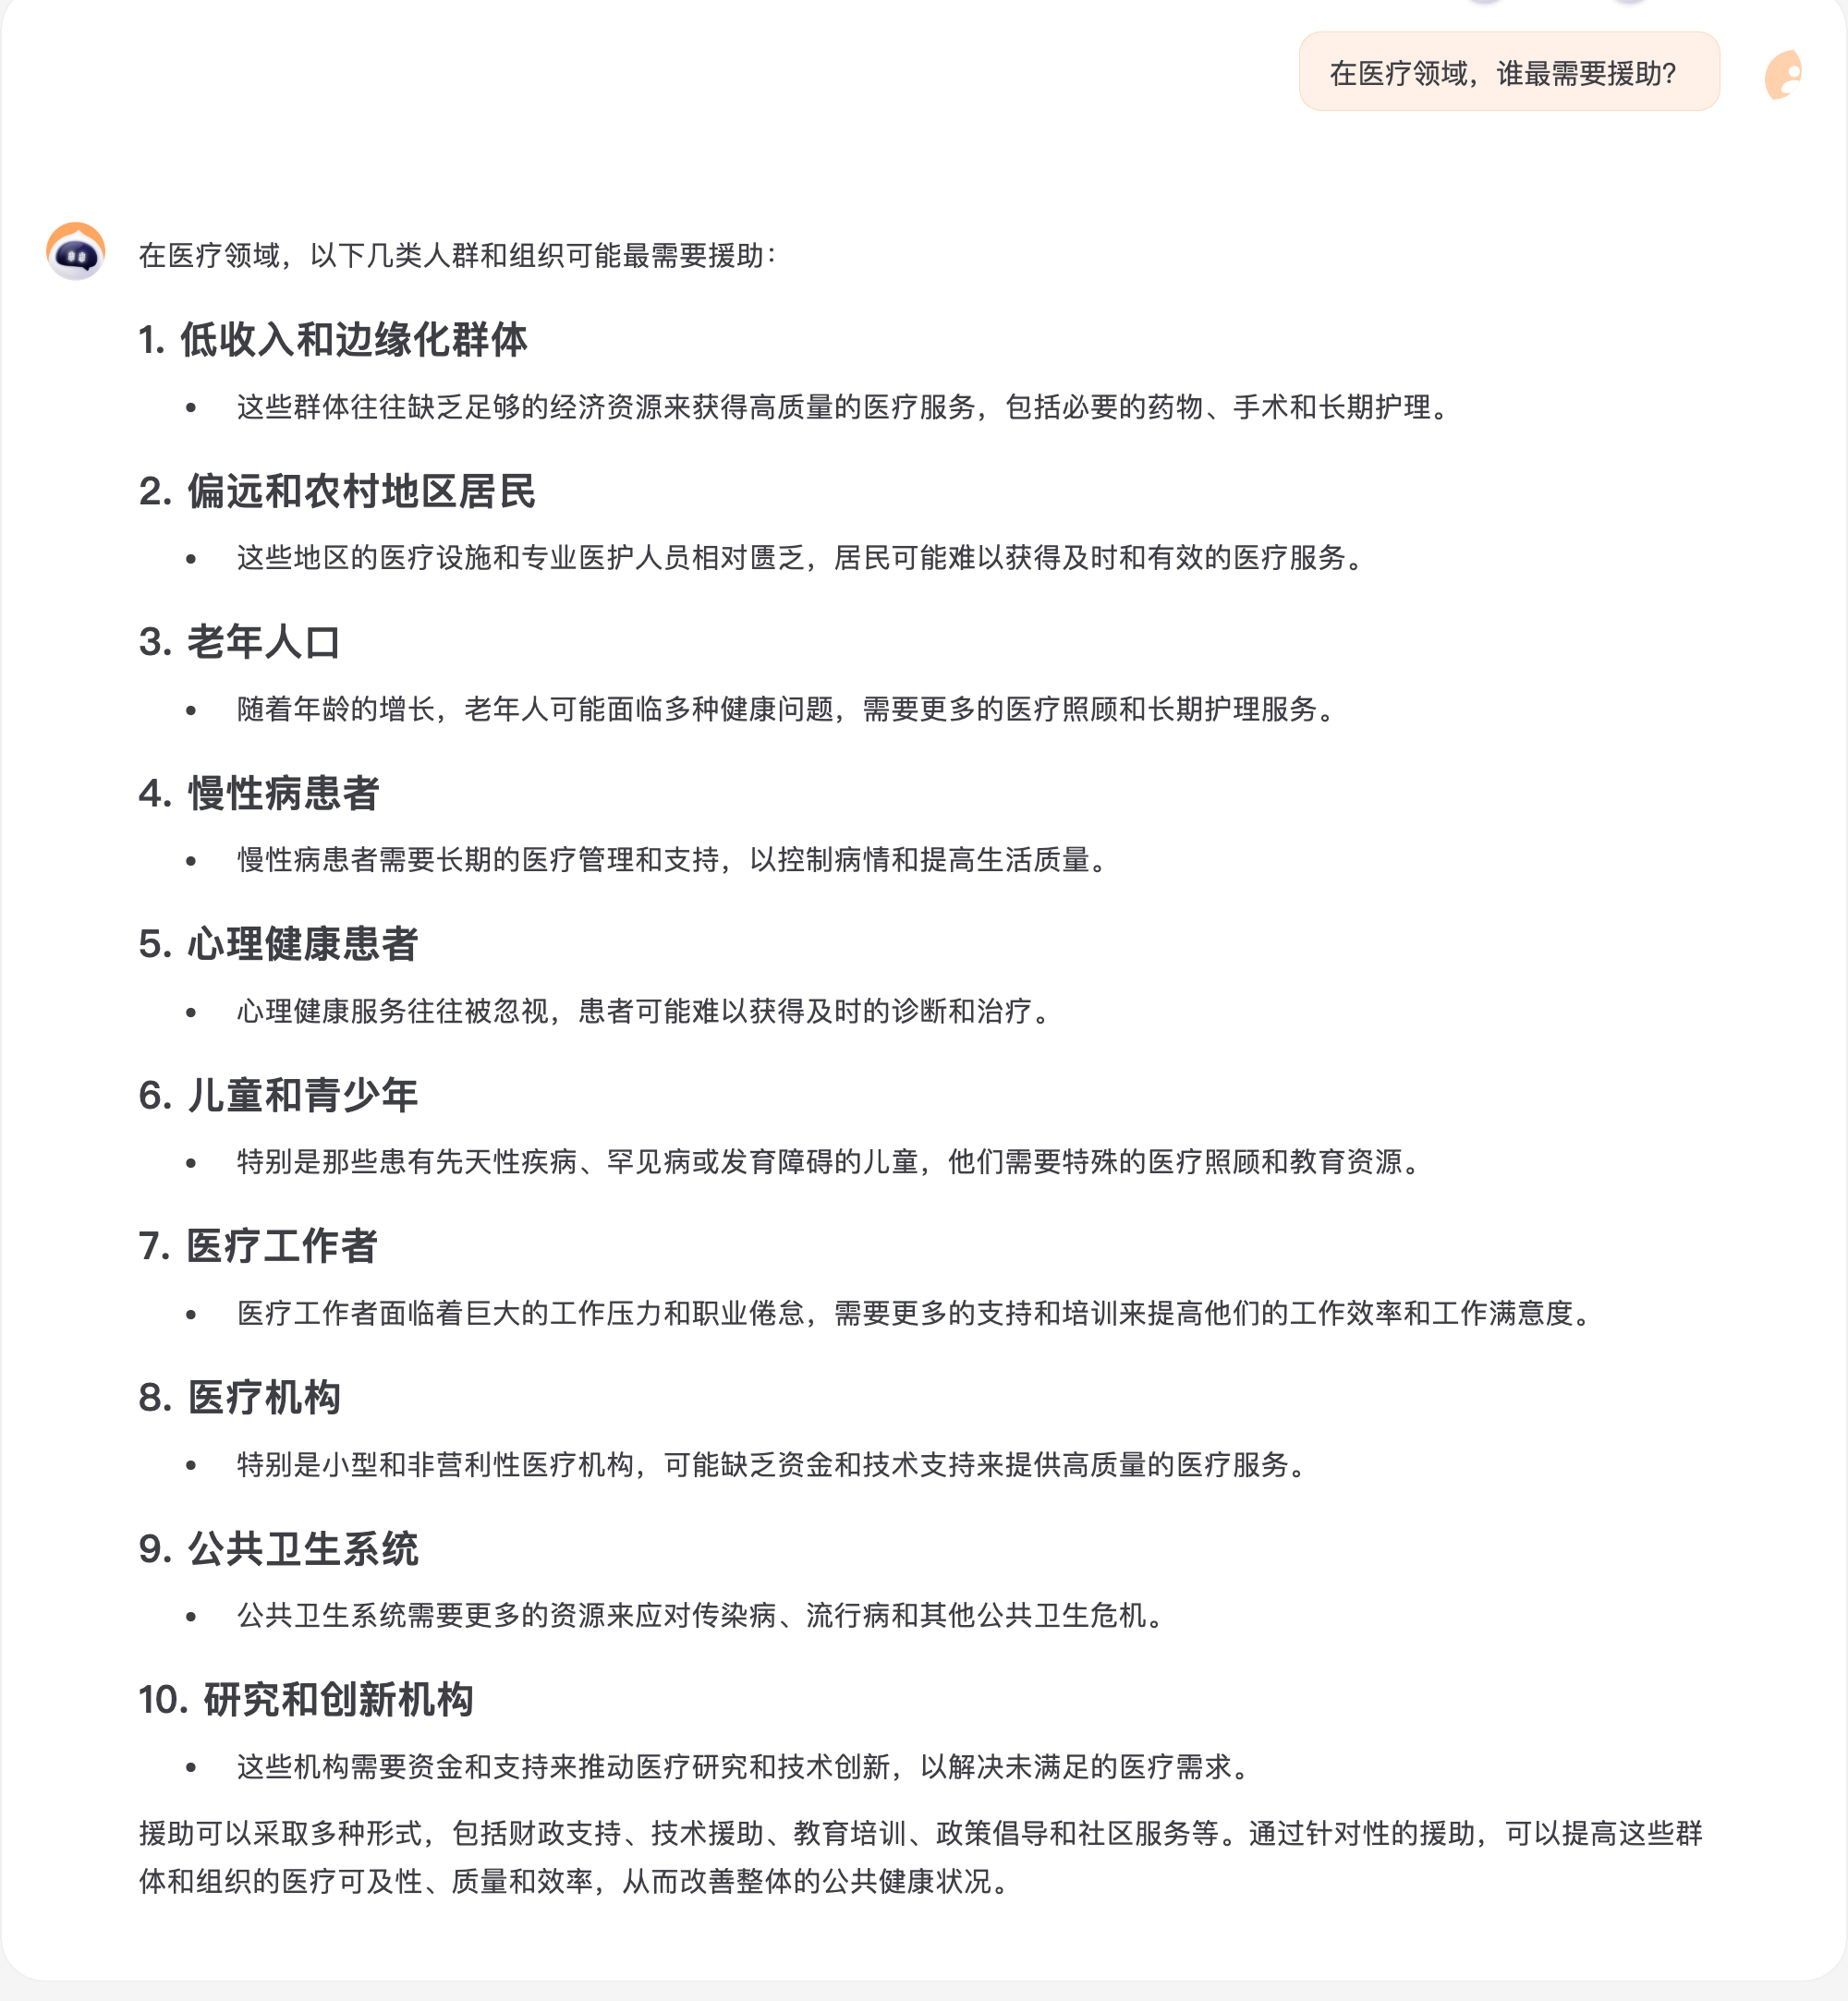

Slide 39
医疗资源匮乏者
LLM所展现出的最具潜力的一面是，AI可以在很大程度上填补医疗保健服务的空白，尤其在偏远、贫穷的村庄。利用技术手段大规模解决医生、护士等医疗服务提供者的稀缺问题。
AI医学正朝着一个全新的医疗体系演进，最终医生将只需要处理“复杂决策和关系管理”等任务，当然，还有需要做身体检查的任务。传统医学通常指的是医生与患者之间的神圣纽带——一对双向关系。而如今，我们应转向一个由三方组成的结构，将类似LLM的AI实体纳入其中，作为这个三角关系的第三支柱。

Slide 40
全新的医疗三方模式
“当你在接受检查时，一款类似GPT的AI以一种无处不在的方式，与你和医生同处一间诊室，倾听并在获得你的同意后通过摄像头进行观察。医生会基于你的症状提出初步诊断，然后征求AI对其观察所得的看法。”
部分患者对医疗AI持怀疑态度，特别是在他们不了解AI如何做出决策的情况下。正如《哈佛商业评论》中的市场研究员所指出的：“他们认为，AI医疗无法满足他们个性化的需求，性能不如人类医生，且无法像追究犯错的人类那样，对AI的失误进行问责。
确保优先关注边缘化人群。

Slide 41
寻求合适的医生或治疗方式
咨询诊断可以针对任何遗传背景的人进行。尽管存在种族和经济差距，类似GPT-4的工具却能为所有人提供一样的信息获取途径。通过帮助患者更多地了解他们的选择，这种工具有助于减少不必要的花费和浪费。
“知情选择”还意味着，由于LLM增强了患者对医疗数据含义的理解，所以患者可以更好地做出决策。许多医疗服务提供者的信息难以解读。

Slide 42
过上更健康的生活
LLM是否能够应对那些被称为“伪科学健康建议”的纷繁信息？我们理想中的更佳的生活方式——饮食、运动、睡眠、药物使用，应当基于扎实的科学理论，这些方面影响着我们健康状况的诸多方面。
心理健康也是一个非常重要的场景。

Slide 43
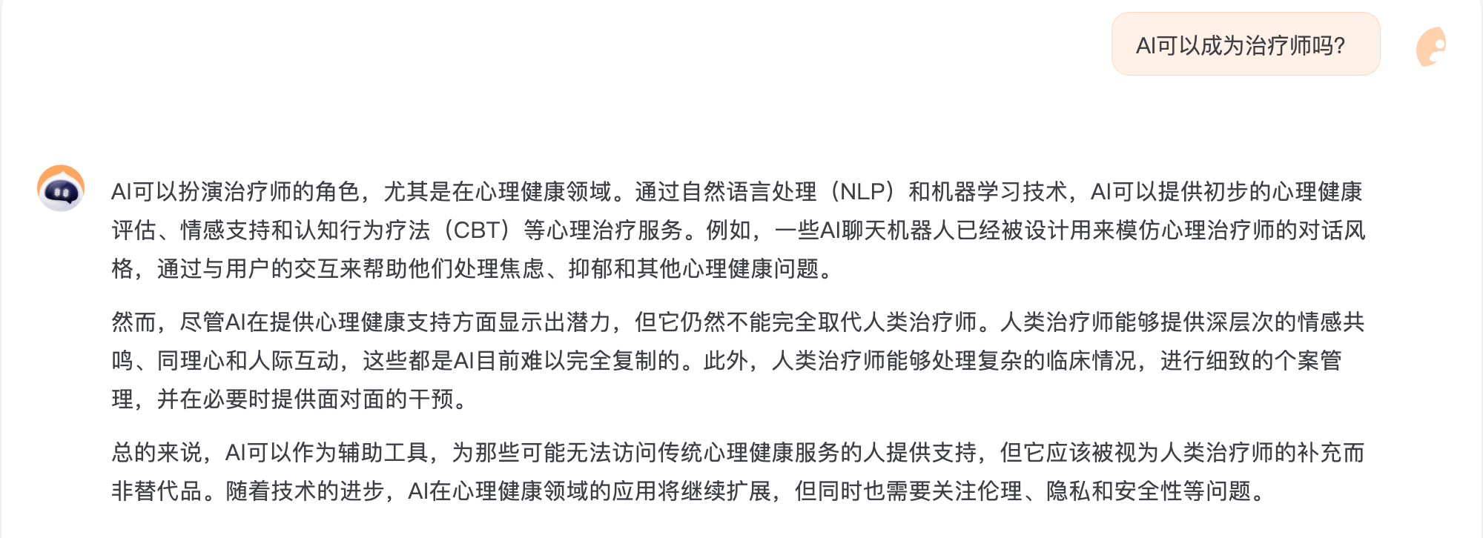
AI可以成为治疗师吗？
无论有无确诊的心理疾病，人们都会对与LLM建立治疗性关系产生广泛的需求，因为这里存在着巨大的空白。然而，人的心理健康状况可能非常不稳定，影响因素复杂多样，目前还没有机制或应用程序能够进行追踪，更不用说AI是否会造成伤害。
新型AI在心理健康方面的实用性不太可能是“一刀切”的。它可能最适合那些有轻度焦虑、抑郁或其他问题的人，但对于那些处于危急状态或患有严重疾病的人来说可能并不合适。

Slide 44
如何让数学、编码和逻辑更可靠
LLM并非完美无缺。在展现卓越才能的同时，它也会像人类一样犯错

Slide 45
GPT-4在数学和编程方面的表现
LLM能够用简单的算术解决一些应用问题，并计算出答案。同时，它还能回答与其他病症或药物潜在相互作用的基本问题。
LLM熟悉互联网上大多数公开可用且有文档记录的API（应用程序编程接口），因此你可以要求GPT-4使用你喜欢的任何API编写程序。通过这种方式，它可以利用互联网服务编写几乎你想象得到的任何程序，例如获取天气预报、绘制饼状图、访问数据库等。、
LLM还擅长使用常见应用程序进行计算。
LLM拥有数学运算、计算机编程和数据可视化的能力，能够提供相应的帮助。

Slide 46
惊人地展现出逻辑和常识推理能力
计算机科学家和AI领域的专家，并未完全理解LLM是如何进行这类推理的。同样，我们并不了解它在数学和计算机编程方面的潜能。事实上，大量的科学研究认为，像GPT-4这样的AI系统理应无法具备这些能力。但我们却看到GPT-4给出了令人惊叹的回答。
我们无法理解LLM在数学、编程和推理方面的能力从何而来，因此，我们很难知道它何时、为何以及如何犯错。
在考虑将LLM应用于医疗场景时，这可能导致极为危险的后果。因此，我们要提出一个问题：是否有办法让我们了解LLM在何种情况下可能无法给出可靠的结果，并预防失败的发生？

Slide 47
GPT究竟是什么
从本质上讲，GPT-4是计算机科学家所称的一种机器学习系统。然而，“机器学习”这个术语有些不太准确，因为与通过和他人及环境互动来学习的人类不同，GPT-4必须离线以获得新的知识和能力。
离线过程被称为训练，涉及收集大量的文本、图像、视频和其他数据，然后使用一组特殊的算法将所有这些数据转化为一种特殊结构，称为模型。一旦模型构建完成，另一个名为推理引擎（inference engine）的特殊算法可以将模型付诸实践，例如生成聊天机器人的回应。
关于GPT-4架构最关键的一点在于：其功能主要源于神经网络的规模。GPT-4在进行数学计算、对话沟通、编写电脑程序、讲笑话等方面的能力，并不是通过人为编程实现的。相反，随着神经网络的扩大，这些能力往往以出乎意料的方式出现。

Slide 48
我们尚未完全理解GPT-4的能力源于何处
GPT-4和其他大语言模型有时被贬低为“仅仅是一个高级的自动补全系统”。这意味着大语言模型并不比你手机输入法上的（常常令人抓狂的）自动联想功能更聪明。
为什么仅通过预测下一个词，就能实现自然对话、数学计算、统计、常识推理、诗歌解析、医学诊断，或者我们迄今为止在本书中看到的任何功能呢？
有时，当规模足够大时，复杂行为会从最简单的组成部分中涌现。归根结底，目前最恰当的说法应该是，我们尚未完全理解GPT-4的能力，乃至人类大脑的能力，究竟源于何处。

Slide 49
LLM确实存在一定的局限性
它的运行与人类大脑的运作有很大区别。人类在积极思考和与世界互动的过程中能够学习。但是，由于LLM并未以类似方式积极学习，它的基础知识可能会过时。
LLM的另一个局限性是缺乏长期记忆。你开始与它进行会话时，它就像一张白纸。而当会话结束时，整个对话实质上就像被遗忘了。
LLM的这些局限性会影响其在医疗保健领域的应用。（病例解读，医学知识更新，患者互动，风险分级等）

Slide 50
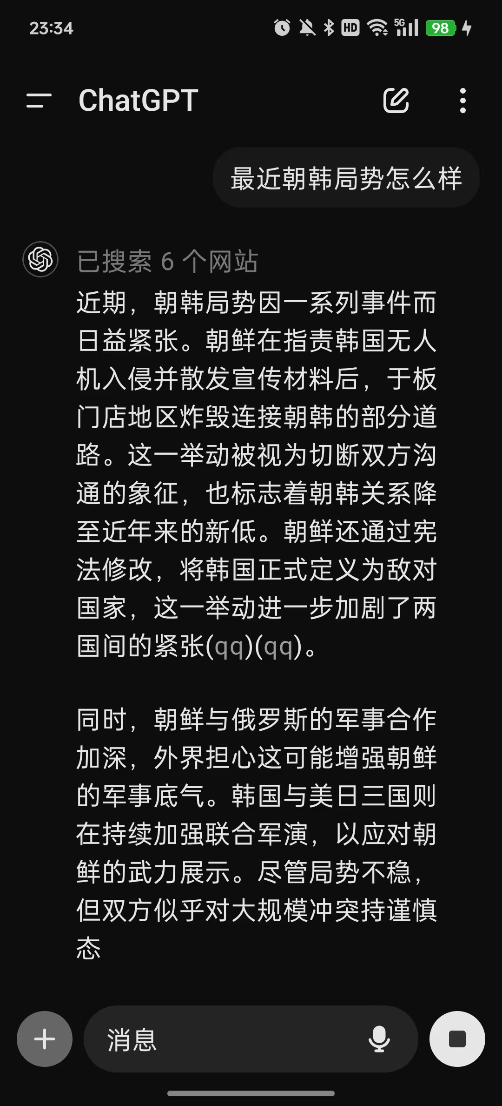
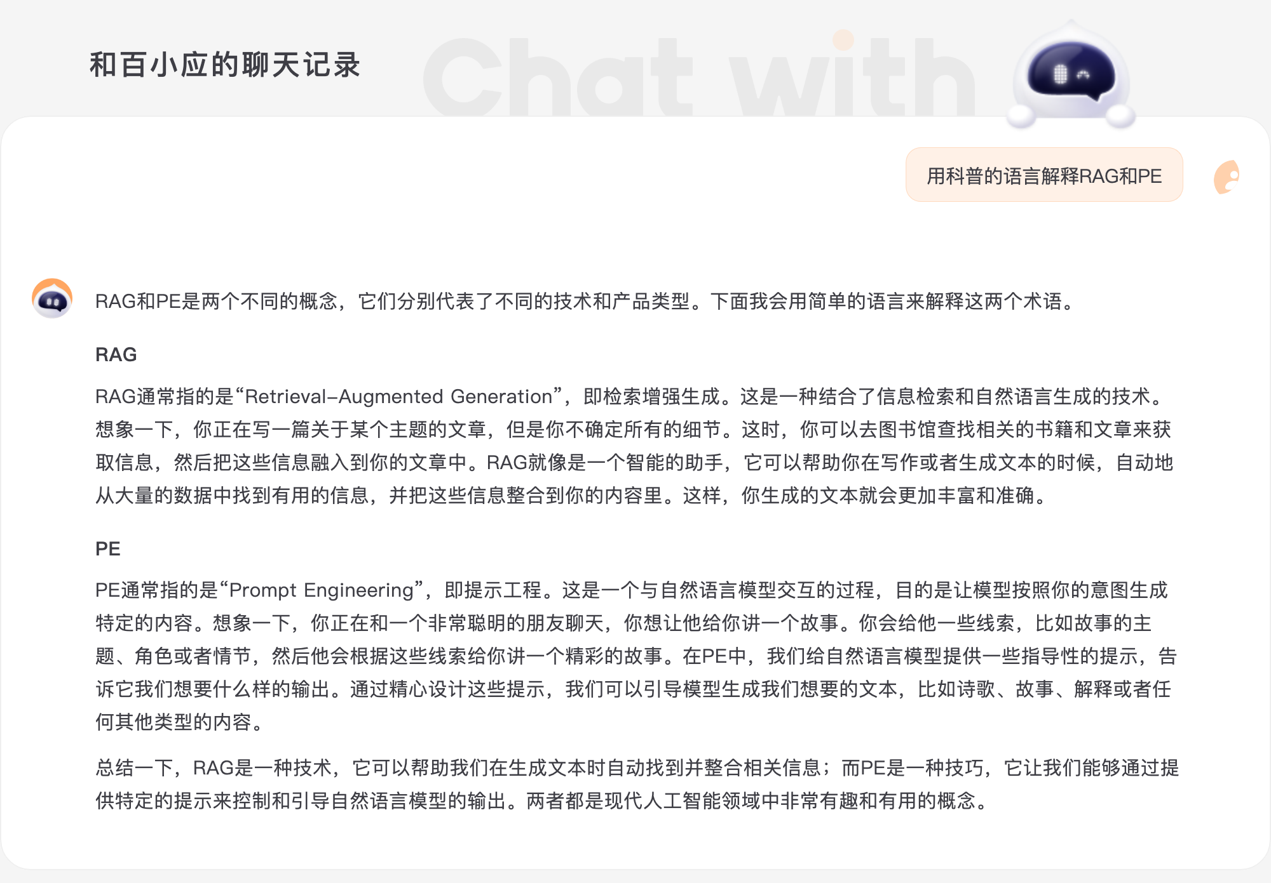

Slide 51
谨慎对待！LLM可能出现细微错误
LLM并非完美无缺。在展现卓越才能的同时，它也会像人类一样犯错。非常重要的一点是“信任，但要核实”。当我们请LLM解决数学、统计或逻辑方面的问题时，这一点尤为关键。
使用另一个LLM会话来检查当前的工作成果，或者请人类协助检查。
展望未来，由于LLM能编写代码和使用API，系统在数学和逻辑方面的一些现有限制可能通过允许它使用解算器、编译器和数据库等工具来改进。或者，在医疗情境中，LLM或许有一天能够访问医院的电子病历系统、入院-出院-转院平台或医学影像管理系统。以这种方式为其提供工具访问权限不会消除它所有的错误，但至少可能提高其结果的可预测性。

Slide 52
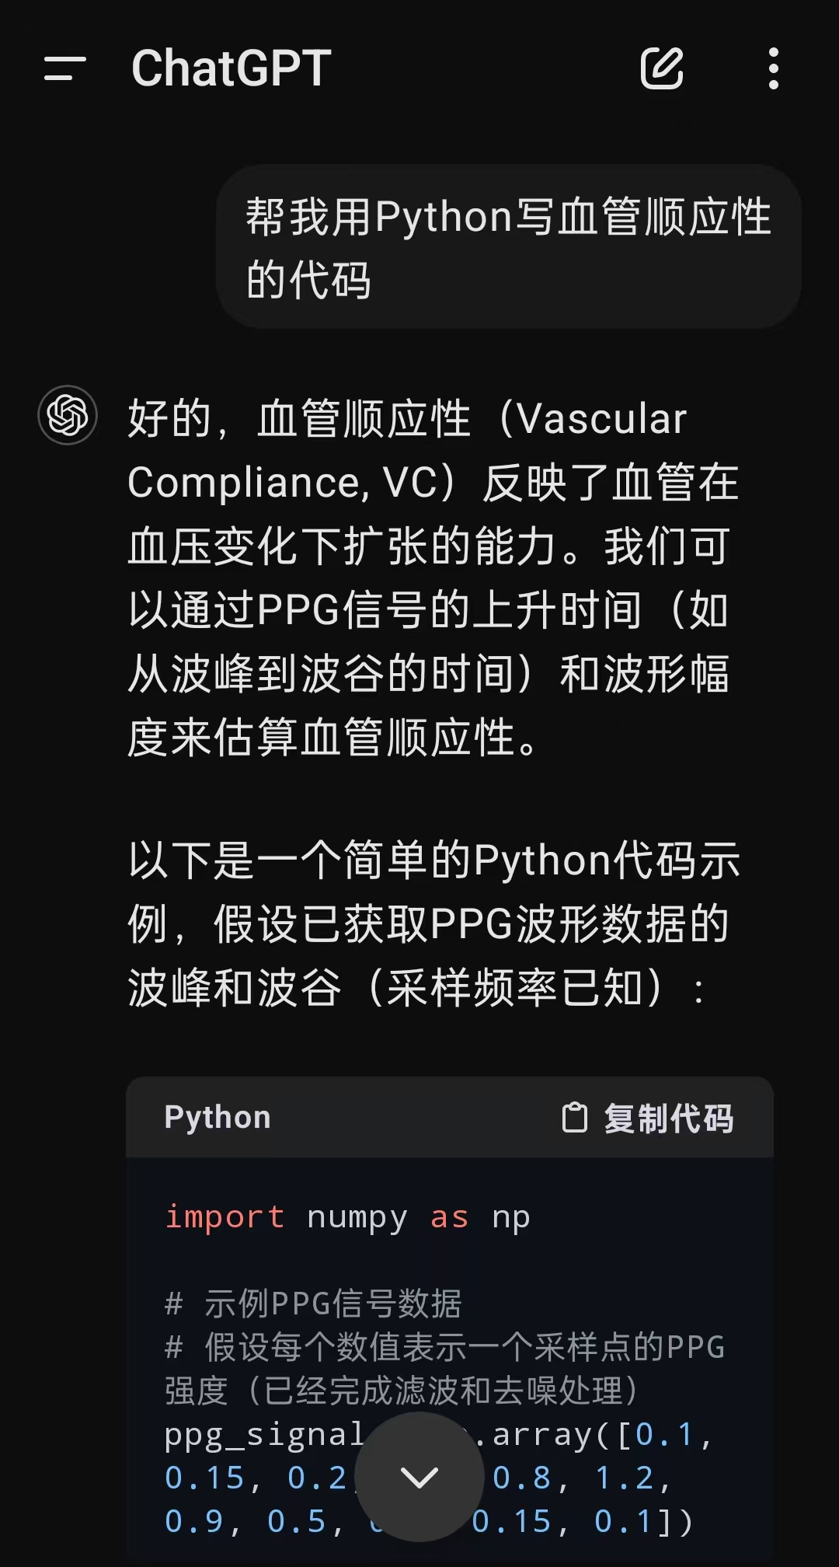
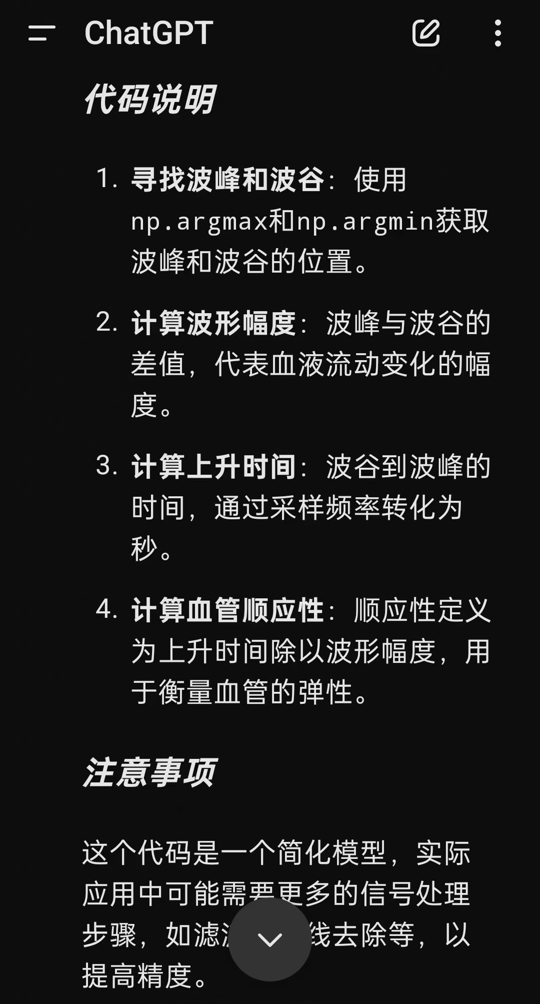
怎样用ppg信号实现准确血压测量
用PPG（光电容积脉搏波）信号进行准确的血压测量是一个较为复杂的任务。通常，PPG信号结合心电图（ECG）或其他生理信号，以及算法模型，来估算血压。这是因为PPG信号本身并不能直接反映血压，但通过分析脉搏波的特征并结合个人生理信息，可以间接估算血压。
以下是使用PPG信号估算血压的主要方法和步骤：
采集PPG信号 使用光电传感器（如指夹式或腕带式设备）来采集PPG信号。PPG信号反映了血液在血管中流动的变化，因此能反映心脏跳动的情况。
提取特征 通过分析PPG波形的特征，可以提取一些与血压相关的参数，例如： 上升时间（上坡斜率） 峰值位置 波形幅度 血管顺应性（反映血管弹性）
结合其他生理信号 将PPG与ECG信号结合可以获得脉搏波传导时间（PTT），它与血压有一定关系。PTT是指心脏产生电信号到脉搏波到达外周的时间。PTT通常与血压成反比关系，因此通过计算PTT可以间接估算血压。
使用机器学习算法 将提取的PPG特征、PTT等数据输入机器学习模型（如支持向量机、神经网络等），并训练模型以预测血压。模型可以通过标注数据集进行训练，建立PPG特征和实际血压值之间的映射关系。
个性化校准 不同个体的血管特性、年龄、健康状况等都影响测量精度，因此通常需要个性化校准。通过采集一些基准血压值，与模型输出对比校正，以提高精度。
验证和改进 通过与标准血压测量设备（如袖带式血压计）的对比测试，验证算法的准确性。不断优化模型和参数，使预测的血压值更加接近实际值。
挑战： PPG信号易受运动伪影、光强变化、皮肤特性的影响。 个体间的生理差异较大，模型需要大量标注数据才能具有较强的泛化能力。 近年来，已有一些商业设备（如智能手表、腕带）利用PPG和ECG信号估算血压，但尚未达到专业血压计的准确水平。

Slide 53
像人类一样思考，像人类一样计算
LLM始终处于不断发展和完善的状态，我们在与其互动的过程中发现，过去曾难倒该系统的问题在今天已不再成为难题。从更基本的层面上讲，它在不同的会话中很少对相同的提示做出相同的回应，因此有时如果给它多次尝试解决问题的机会，它会表现得更好。
我们对理解智能和意识本质的渴望依然是人类进行基本探索的永恒动力之一。但就目前而言，最重要的是人类与类似LLM的机器如何协同合作以提高人类健康水平。无论是否具有思考能力，能否像人类一样进行计算，LLM都具有极大的潜力来帮助我们改善医疗保健服务。

Slide 54
终极碎纸机，医护人员将有更多时间关爱患者
LLM为文书处理带来的助力，可被称作“提高生产力”，但实际意义在于，医护人员得以将更多时间用于关爱患者。

Slide 55
助力记录患者就诊信息
帮助编写医疗就诊记录
支持工作质量改进
协助医疗保健交付和报销流程
帮助实现基于价值的护理机制

Slide 56
聪明的科学
LLM能让我们走得更远、更快吗？

Slide 57
“我的首位患者在我臂间离世。那时，我是一位初涉医学的年轻医生，在新生儿重症监护病房（NICU）工作。虽然竭尽所能，运用当时最先进的医学手段，但我仍在这名男婴出生后的24小时内将他无生命迹象的躯体交给了他的父母。这名婴儿遭遇了罕见的肺塌陷症状，他的血管狭窄至极限。尽管我们向他肺部输送了大量氧气，仍无法将充足的氧气输送至他的血液及全身。
当时，他的死亡是个不可避免的悲剧。然而，在他去世后不久，就在隔壁诊室进行了一项关于体外膜肺氧合（ECMO）的试验，并发现它对我所治疗的患者非常有效。一年后，这种治疗方法成了我的首位患者离世地点——新生儿重症监护病房的标准诊疗手段。若他出生稍晚一点儿，他的生命很可能就得以延续。那时，导致他离世的疾病被称为新生儿持续性肺动脉高压（PPHN），但我始终认为医学研究的缓慢进程同样扼杀了他的生命。
在过去的数十年里，我不断反思，若能克服那项试验中成千上万的潜在拖延因素：更早启动试验；更快地提交并回应批准试验的伦理审查委员会（IRB）的疑虑；更迅速地审批试验经费；扩大患者招募的范围和紧迫性；进行更多的前期研究以激发和推动研究人员……或许这场悲剧便能得以避免。“

Slide 58
探索新型减肥药物
“编写并实施一项新治疗方法的大型临床评估涉及巨大的工作量和花费。这一历时数年的过程包含无数细节，而为了避免错误，这些细节必须精确到令人眩晕的程度。因此，设计和执行试验是医学研究加速的重要契机。”
试验设计。
试验的入选与排除标准的详细清单。（筹备一项试验可能需要阅读数以万计的临床记录）
进行大型试验需要在统计学家、临床医生、试验人员甚至程序员等团队成员之间协调任务。为了快速进行原型设计和现场测试，为程序员提供一些启动帮助。
为受试者提供详细咨询参考。

Slide 59
研究阅读与写作
过去常常只是浏览摘要，以决定是否要花几分钟甚至几个小时阅读一篇论文。有时，几分钟后我会发现自己在一篇论文上白白耗费了时间，通过LLM可以判断这篇论文是否让我感兴趣。
众多学术期刊和学术团体已经对使用LLM来协助作者撰写生物医学研究论文表示不满，甚至禁止其使用。然而，如果科学出版的目标是为传播信息和改善社会而明确地呈现科学研究成果，那这种批评就似乎显得片面。

Slide 60
深入剖析临床数据
有迹象表明，LLM不仅能在理解数据方面超越许多人类，还能洞察数据的真正内涵。
LLM在陈述中往往持保守态度，这可能是因为它基于由人类驱动的强化学习模式运转。因此，尽管LLM的回答包含了正确答案，但也包含了不太重要和错误的答案。在这个加速的研究过程中，仍需要具备常识和相关经验的人类参与。

Slide 61
缺失数据，“人如其食”
用于训练GPT-4的数据并未公开。我们知道它包含大量医学内容。然而，我们并不清楚它是否包含来自任何医疗系统的大量临床记录语料库。这些记录的内容会随着社会经济和地理背景的变化而发生巨大改变。
如果能在患者构成和行医风格上拥有足够大的数据集，那么大语言模型给出的回答将反映医疗实践和人口的多样性。没有这种广度和多样性，大语言模型的表现将因受到其可获取数据所在医院性质的影响而有所偏差。

Slide 62
从基础研究方面转化为临床实践问题
在21世纪30年代中期，包罗万象的模型很可能成为生物医学研究的核心智能工具。过去200年中形成的基础科“学研究、药物发现、临床需求评估和临床研究等领域彼此孤立的状态将无法适用于全知博士这种广泛的概念整合者。或许药物发现领域的领导者才是那些能向全知博士提出最佳问题的人，而非各个孤立领域的专家。基于实证数据驱动的基础生物医学科学过程，正由于大语言模型（基于Transformer开发）的发展而得到加速。两种模型最终如何融合将决定21世纪剩余时间里生物医学研究的发展方向。
可以用于获取大量非结构化医疗数据，包括研究论文、临床报告、病例研究等。将大语言模型运用于这些不同类型的数据集，可以帮助生成对人类研究人员来说难度大、耗时久的深度洞察。

Slide 63
安全第一，在新的AI时代充分受益
在一个理想世界里，我们的制度应该能够随时准备好应对类似于当前AI飞跃式发展的重大突破，并设立一整套“防护措施”，以确保新技术得到妥善运用。

Slide 64
安全性与便利性，一个硬币的两面
与其他医疗设备一样，AI也需要一些防护措施来确保患者的安全。
不利的消息在于，所有获得批准的AI系统的功能都非常有限。
GPT-4以及其他大语言模型已在被患者和医生使用，而且它们在医学领域的影响可能会不断扩大。

Slide 65
有益与公平，设计医疗AI的核心
公共利益和行业利益的对立，个人利益与社会利益之间可能产生的紧张关系。
建立“某种监管机构或类似机构来监督AI的发展”，以确保其符合公众利益。但监管者如何在创新与患者利益之间取得平衡，仍有待观察。需要某种适当的问责机制，以及能够实质性改变决策的人类进行追索，甚至可能需要一种审计或监督形式。

Slide 66
始终为患者推荐最佳方案，而不考虑支付能力
无论AI系统多么负责任，无论其对训练数据中的偏见处理得多么到位，它仍然会面临一个以金钱为核心的医疗体系。

Slide 67
偏见审查，确保AI的发展既严谨又透明
监管机构如何发现并预防针对特定子群体的偏见？我们究竟可以期待医疗保健领域出现哪些实际的监管措施？
这段“滞后”时期将成为关键的测试、分析和决策阶段。其中的一些工作将必定要进行，以便给医疗保健领域的领袖一个直观的感受。

Slide 68
欣赏AI的奇迹，人类智慧和无尽雄心的见证
越来越多的LLM进入市场，AI竞赛正如火如荼地进行，这将永远改变我们的工作和生活方式。新AI模型部署的步伐将加快，因此，人们对当今AI局限性的任何假设都不太可能坚持太久。
尽管（它）增强了人类的力量，但（它）并没有增加多少人类的善良；相反，（它）为人们提供了制造更多恶行的手段，使他们变得更加狡猾和自大。
在我们思考未来——收益与风险、能力与局限，以及最重要的，适当与不适当的用途时，我们必须面对一个事实：GPT-4代表了一种技术相位变化。
没有必要制定过于针对GPT-4（或其他大语言模型）的规定；我们必须强迫自己想象一个拥有越来越聪明的机器的世界，而且它们最终可能在几乎所有方面都超越人类智能，我们要在这个基础之上深入思考自己希望这个世界如何运作。

Slide 69
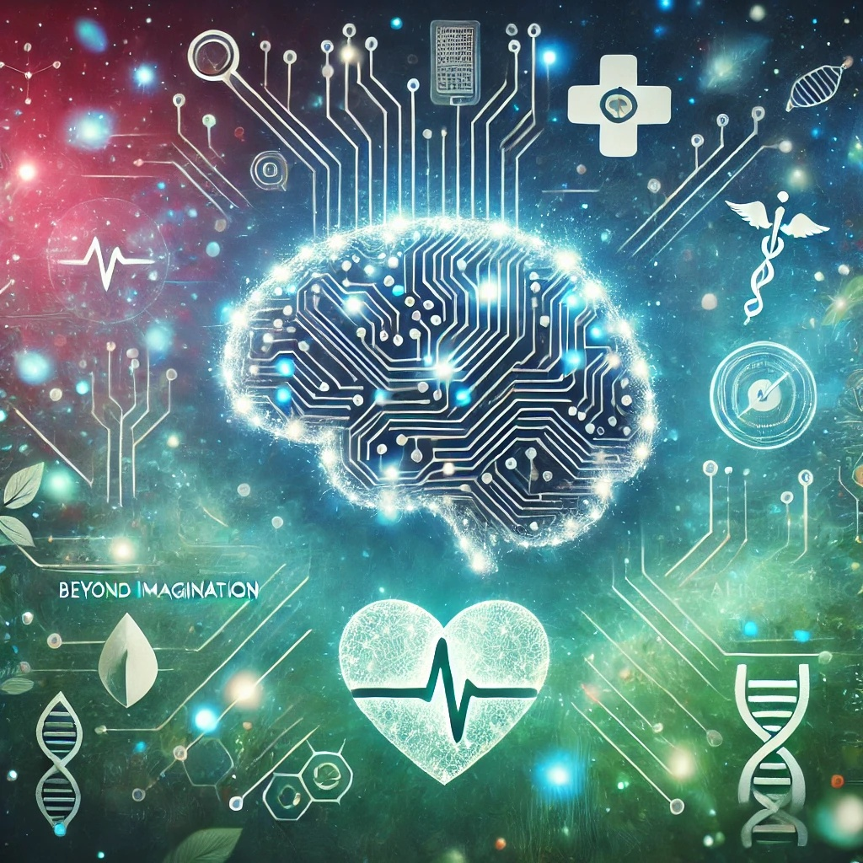
“在即将来临的AI新时代，社交媒体和思想领袖的观点令人陶醉，但也容易带来误导，所以请你尽量独立思考。”

Slide 70
LLM在医学领域还不能实现（ ）
A．完全取代医生帮助患者治病
B．代替医生完成文书工作
C．辅助医生进行医学研究
D．帮助医生了解世界前沿的治疗方法

Slide 71
正如任何强大的技术一样，LLM所带来的不仅仅是新功能，还有新风险。一个广为人知但尚未展开深入研究的问题是，LLM会倾向于编造信息，这有时被称为____。

Slide 72
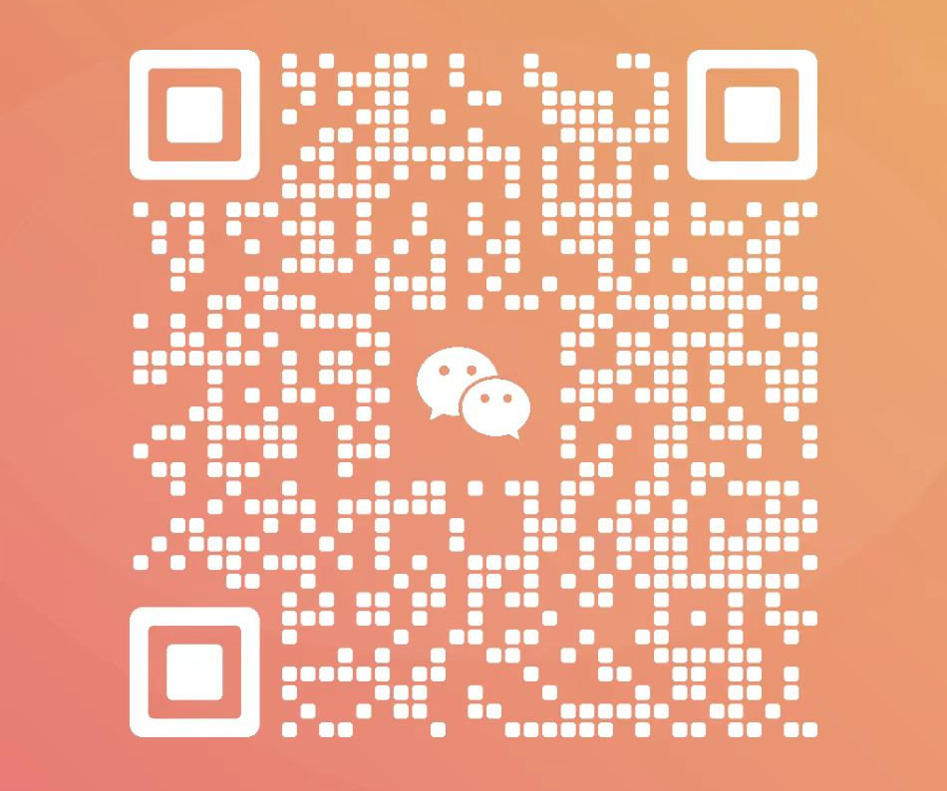
李叶磊 OPPO健康实验室
liyelei1@oppo.com

